Slide 1
Healthcare Professionals
DACH + Deutschland

Slide 2























Vielen Dank an unsere Kooperationspartner!

Slide 3
Themenverzeichnis
Durch Klick auf das Thema, gelangen Sie direkt zu den Folien
Stichprobenbeschreibung
Digitalisierung
Diabetes-Technologie
Indikation
Zugang zu Diabetes-Technologien
Bedeutsamkeiten
Innovationen
AID
CGM
Smart-Pens
Online-Video-Schulung

Slide 4
Stichprobenbeschreibung

Slide 5
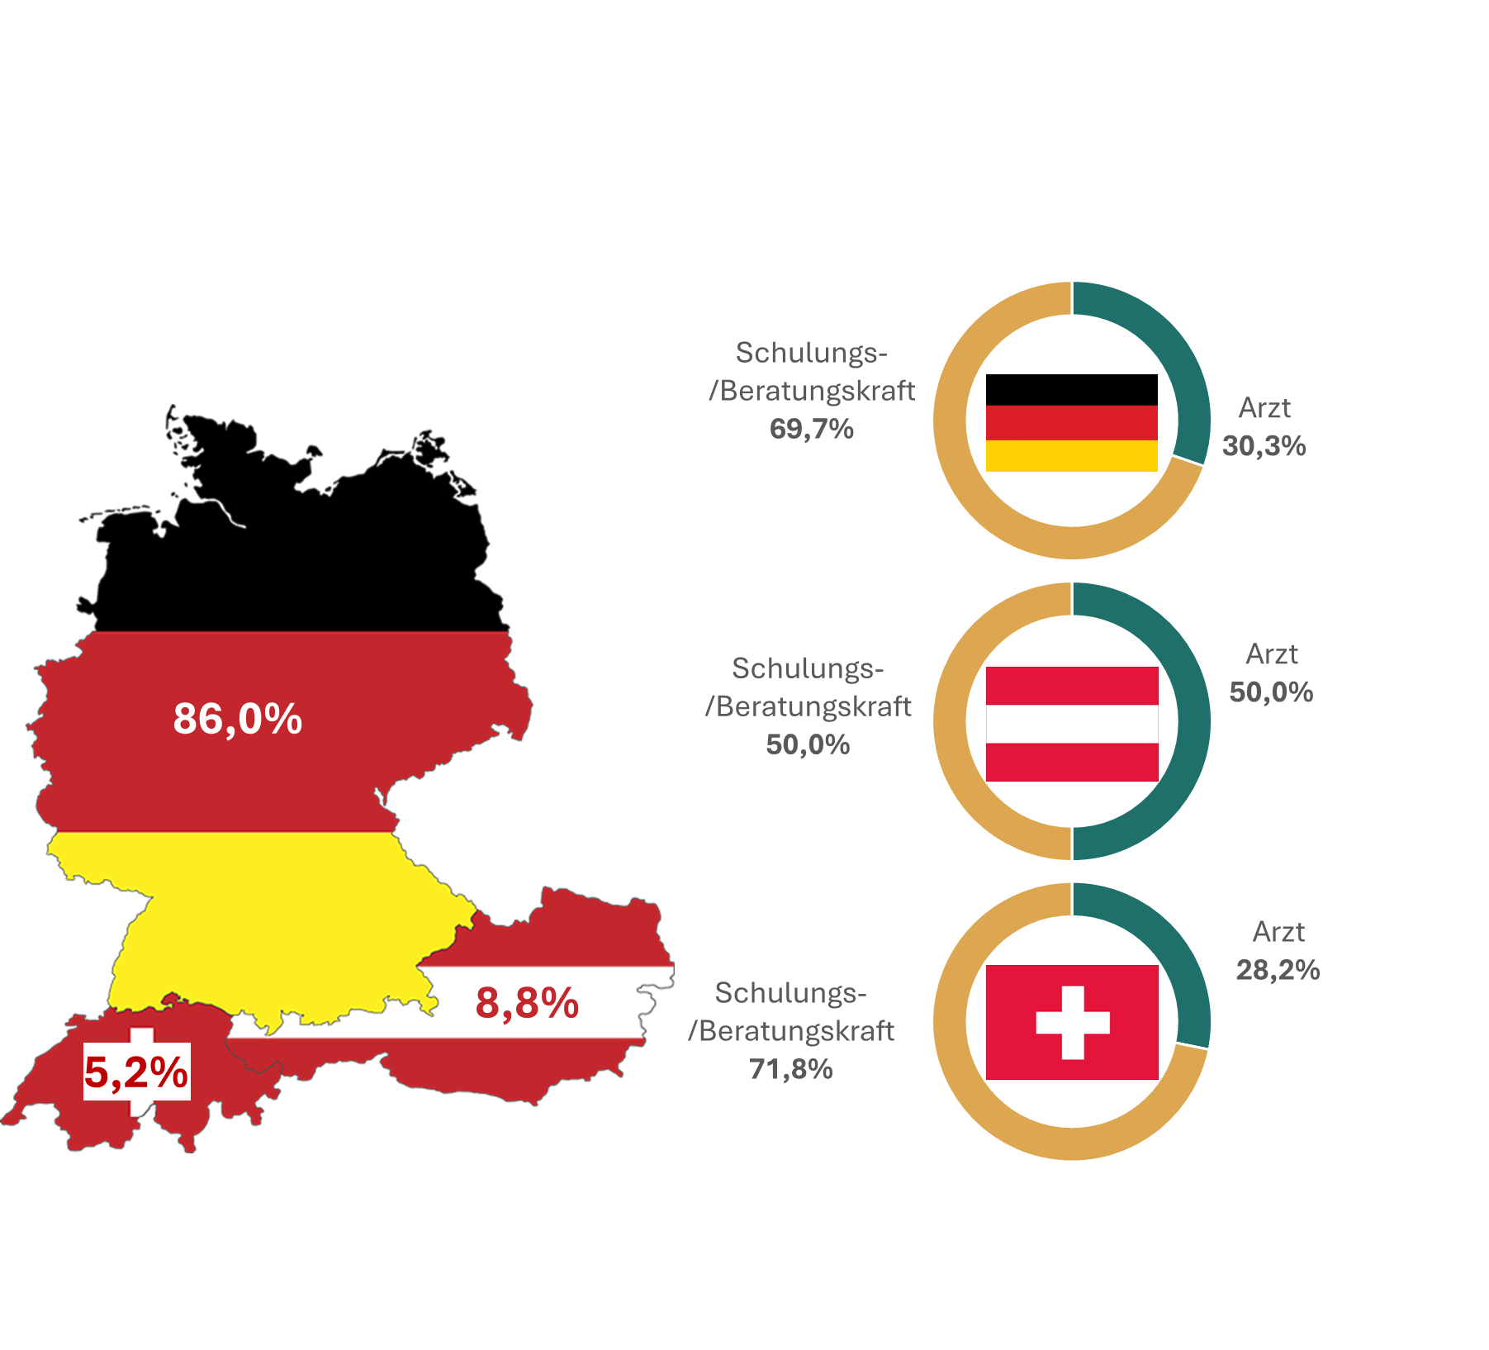
DACH Region (N=774)
HCP | DACH
8,2%

Slide 6
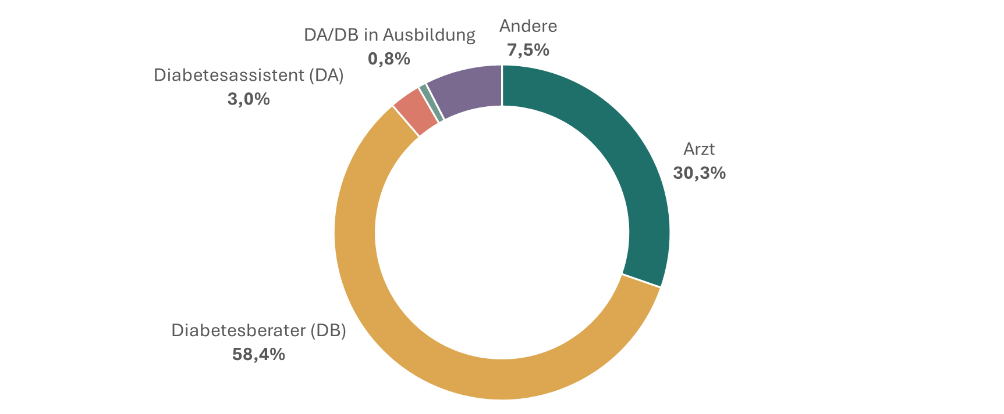
Berufsgruppen in Deutschland
HCP | DE

Slide 7
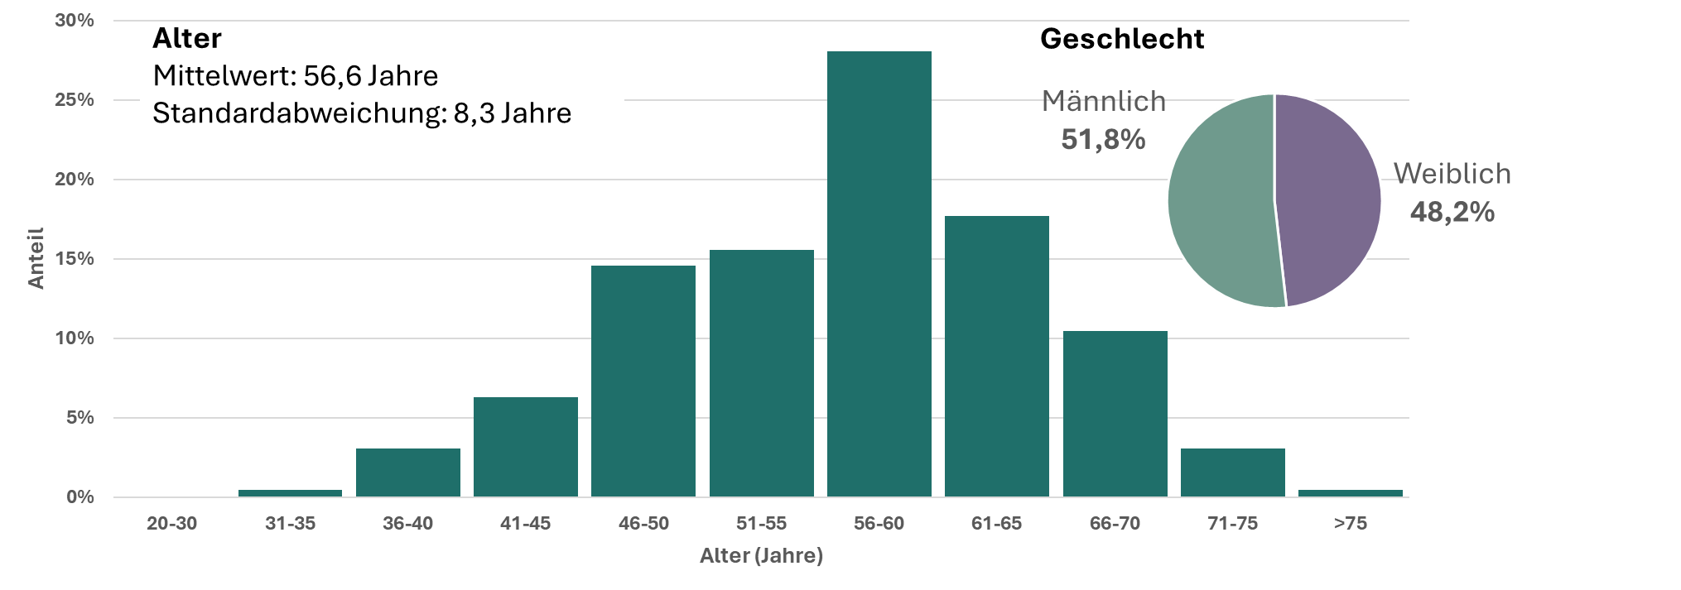
Alter, Geschlecht: Ärzt*innen
Ä | DE

Slide 8
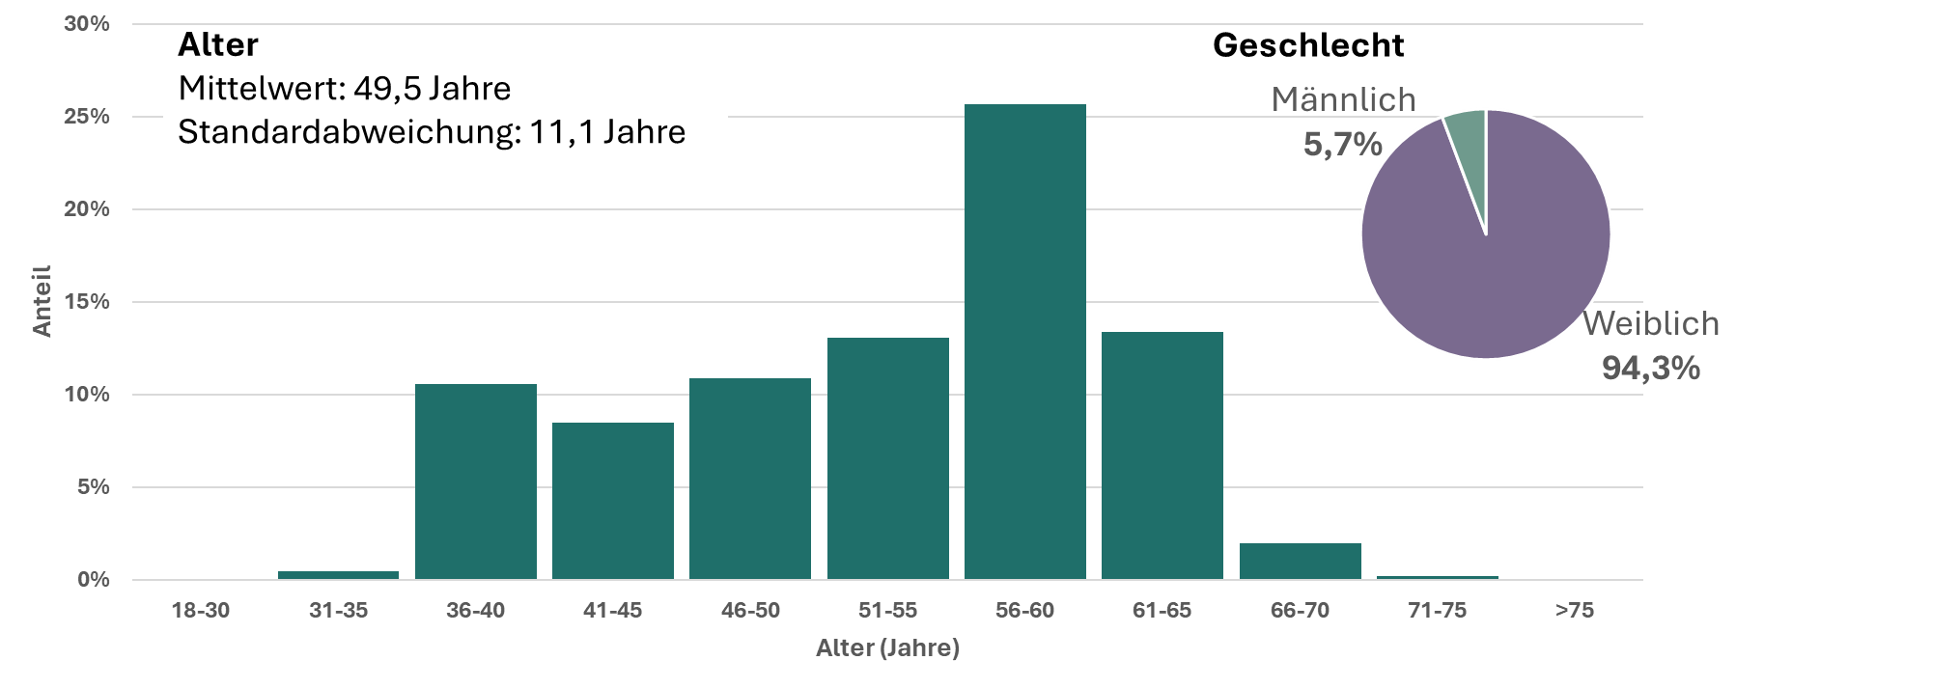
Alter, Geschlecht: Beratungs-/Schulungskräfte
DB | DE

Slide 9
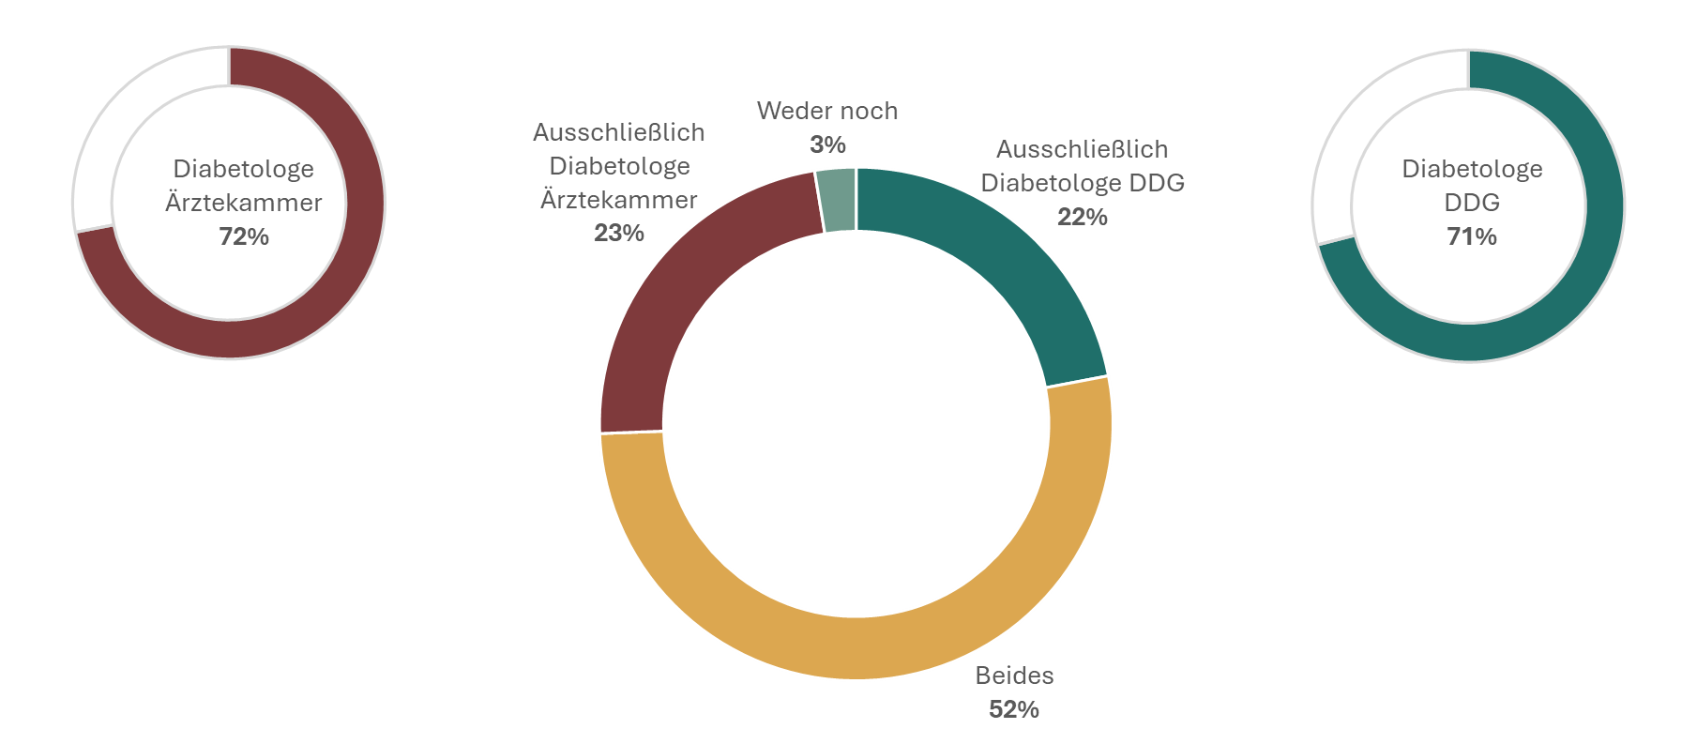
Zusatzweiterbildung deutscher Ärzte
Ä | DE

Slide 10
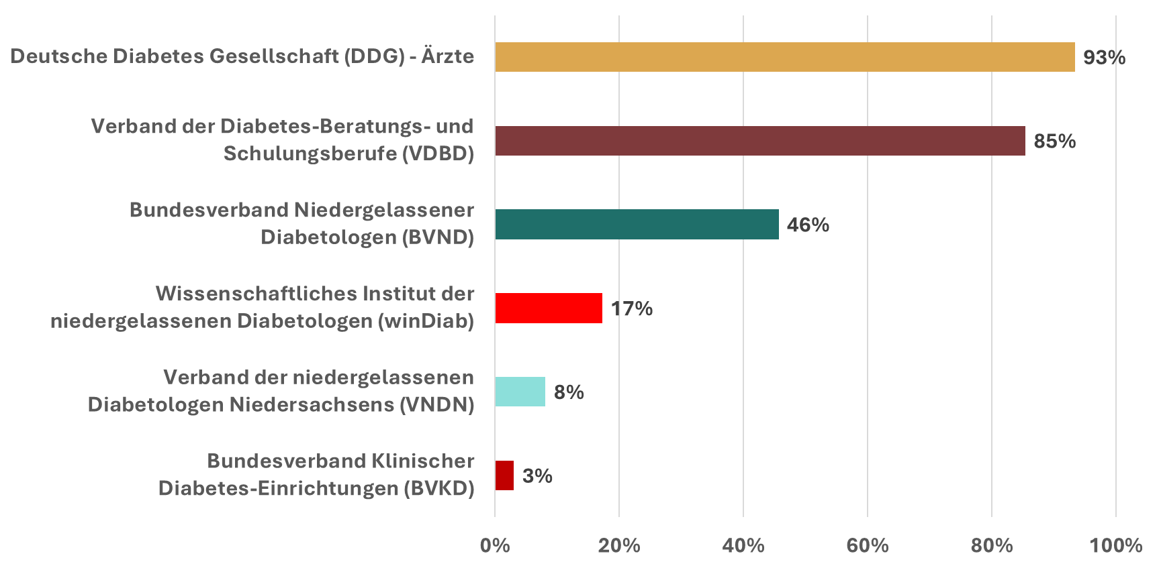
Mitgliedschaften in Organisationen
HCP | DE

Slide 11
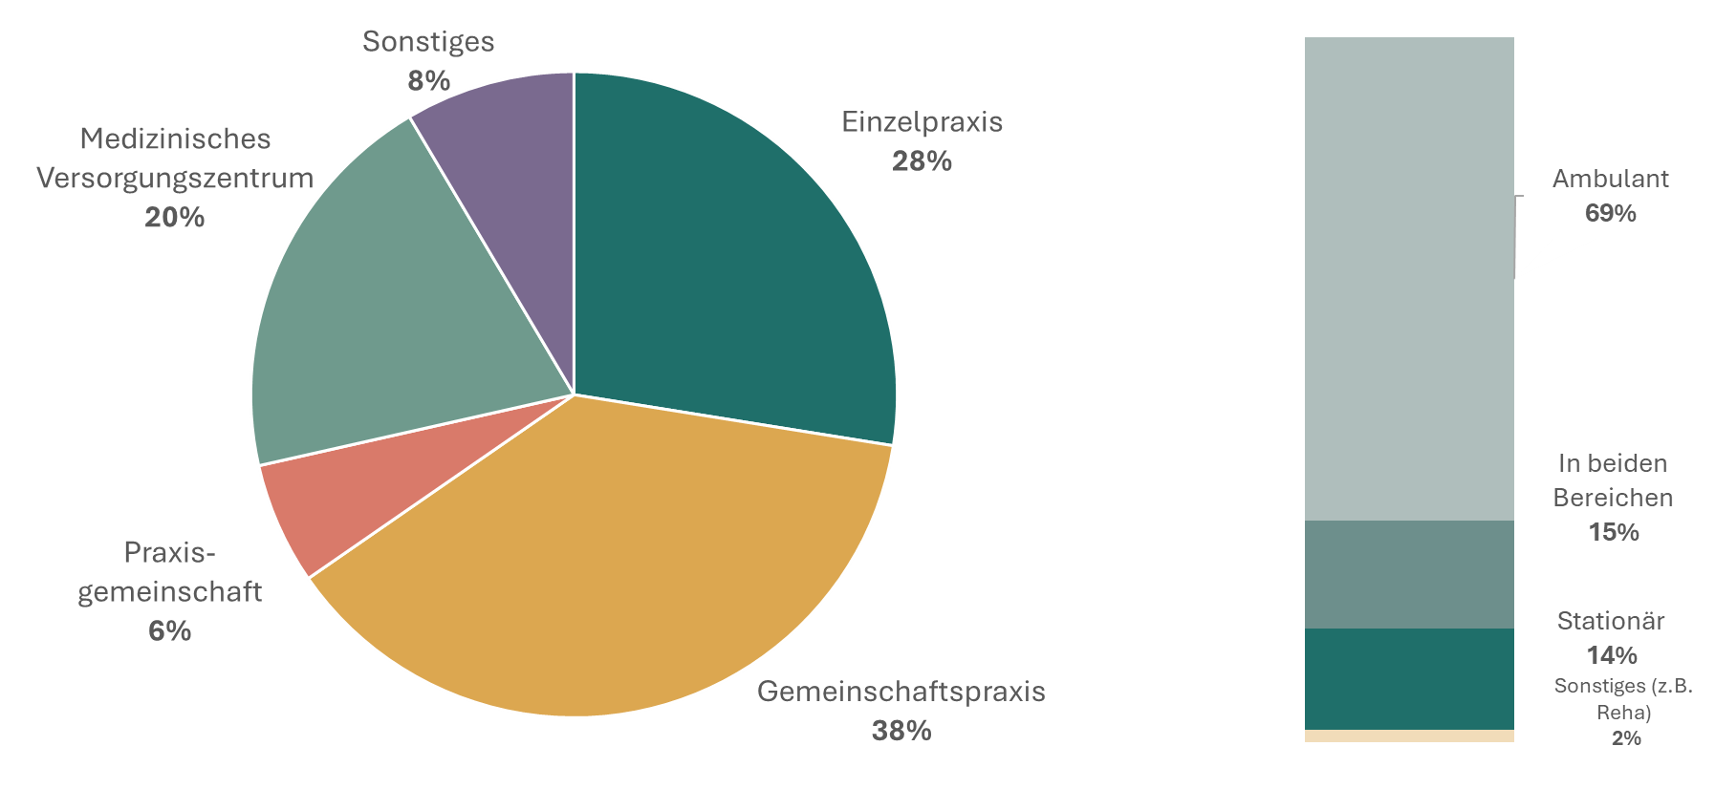
Arbeitsfelder
HCP | DE

Slide 12
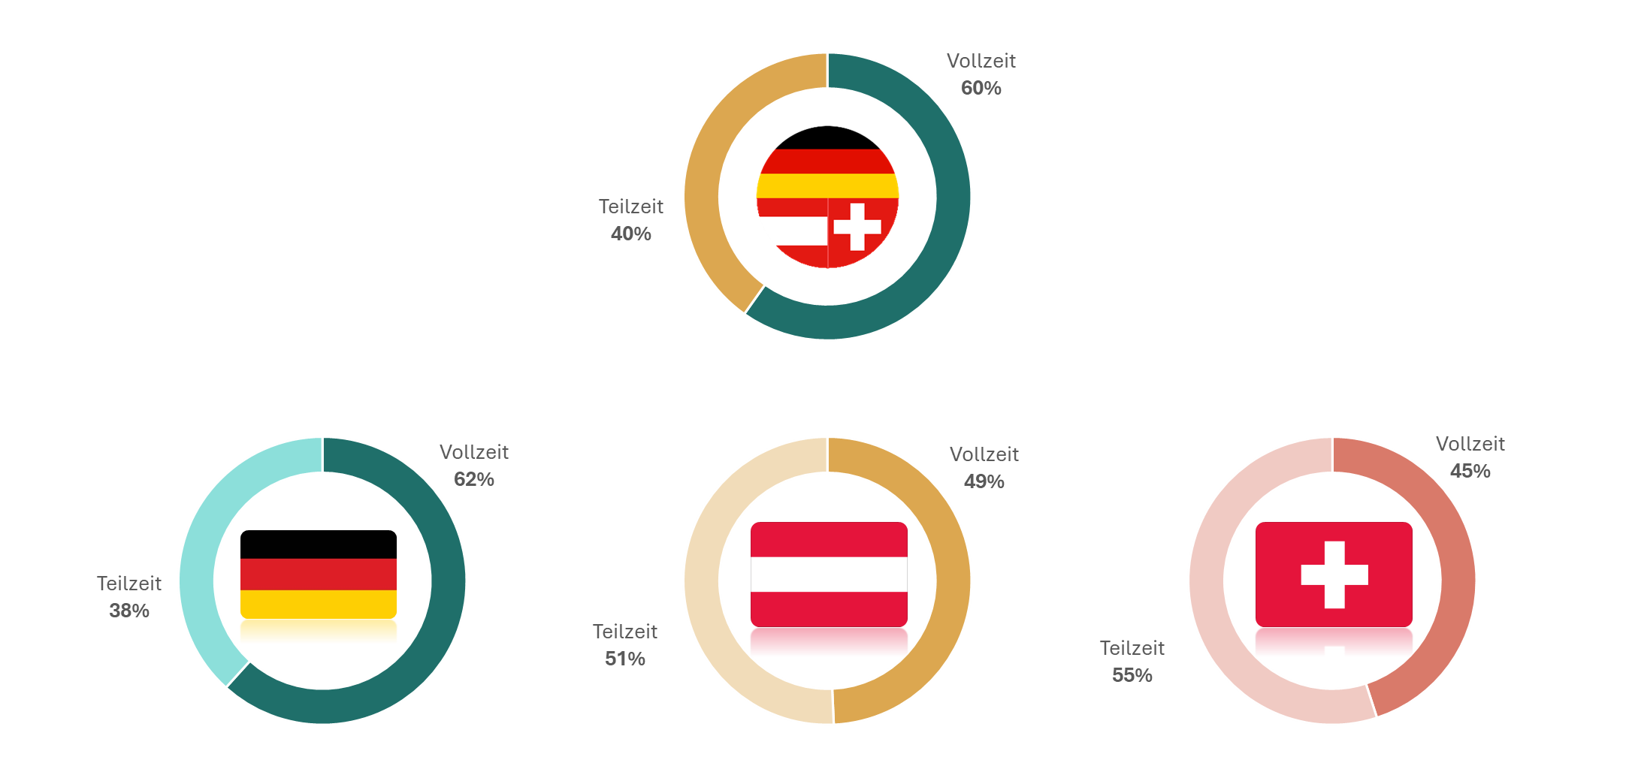
Arbeitszeit
HCP | DACH

Slide 13
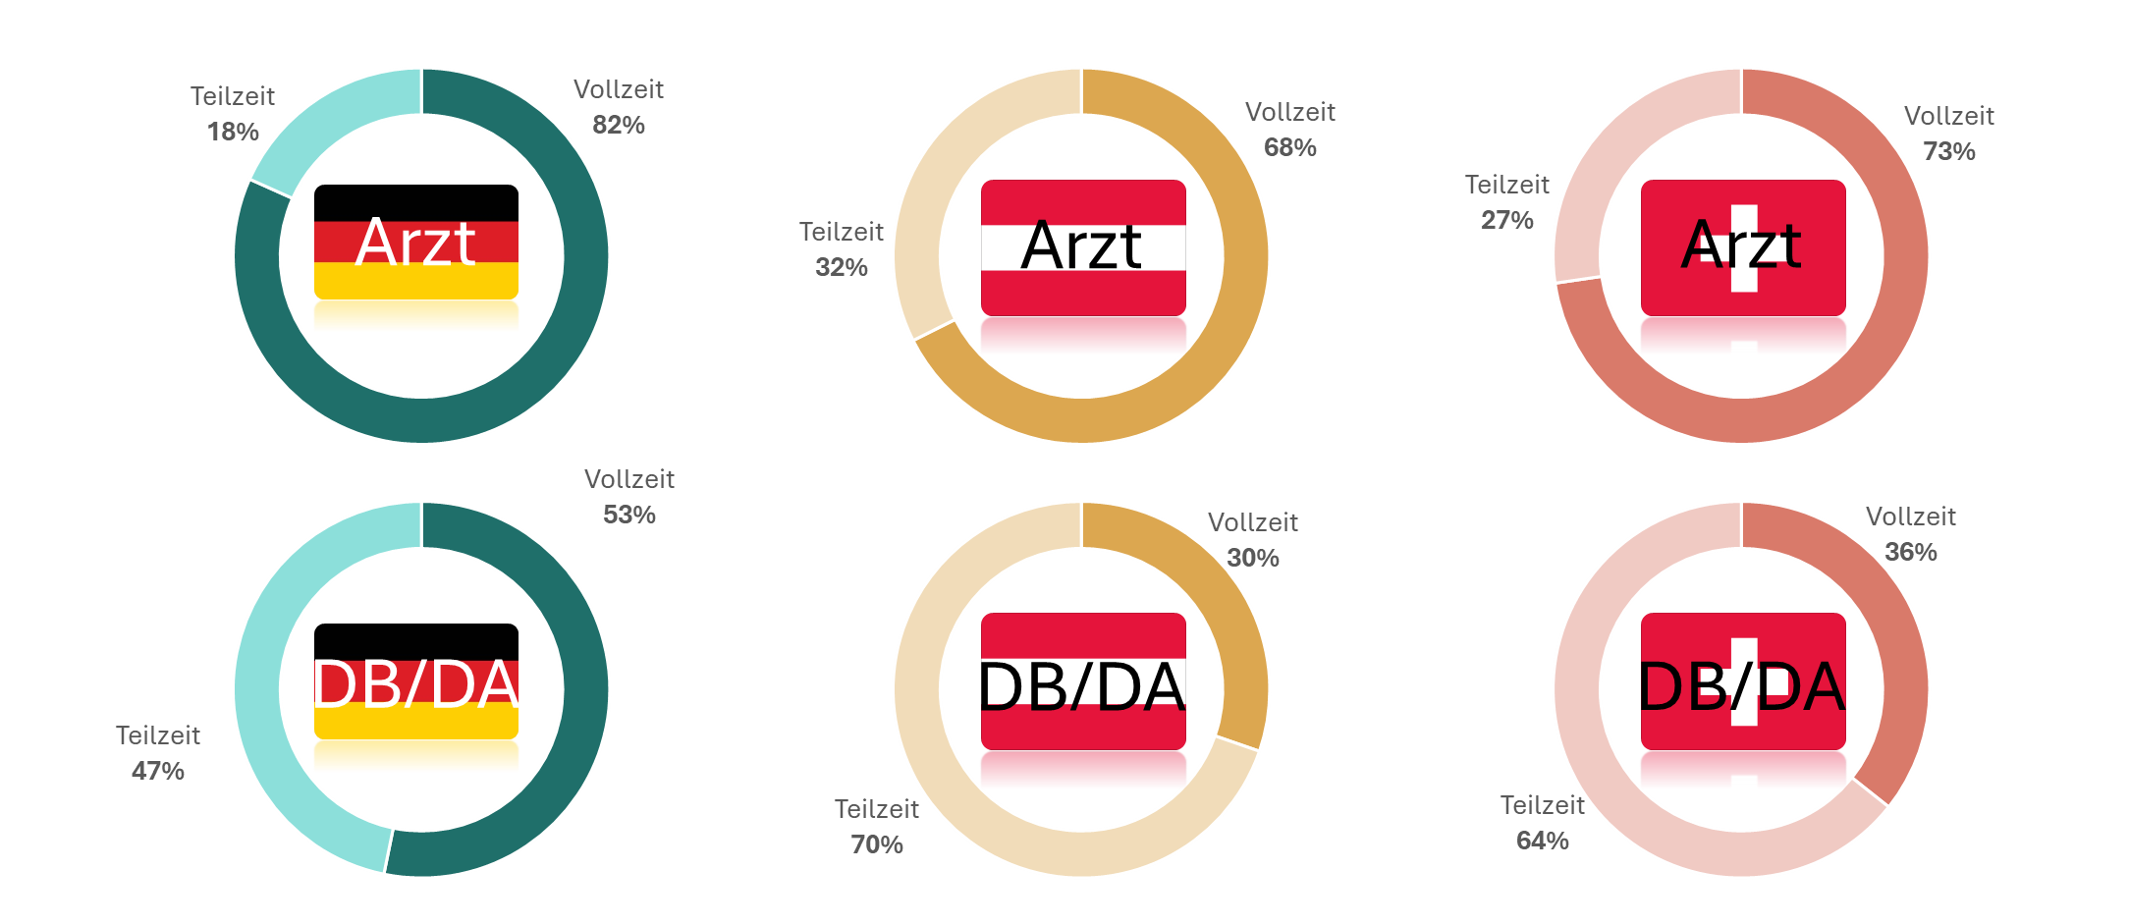
Arbeitszeit
HCP | DACH

Slide 14
Digitalisierung
Generelle Einstellung

Slide 15
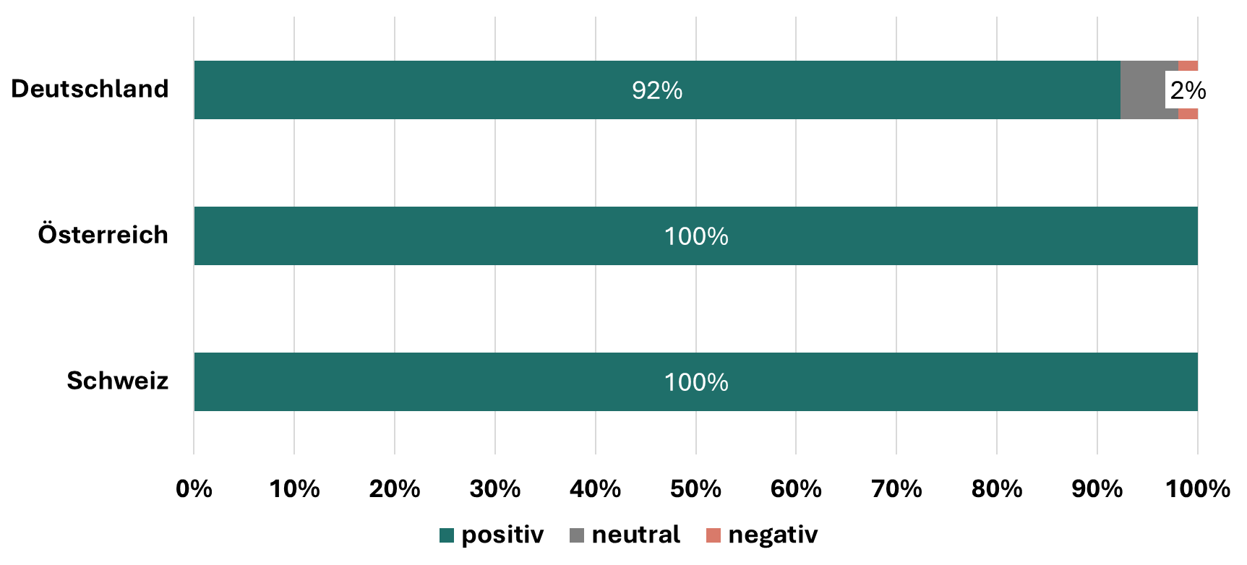
Einstellung zur Digitalisierung
HCP | DACH

Slide 16
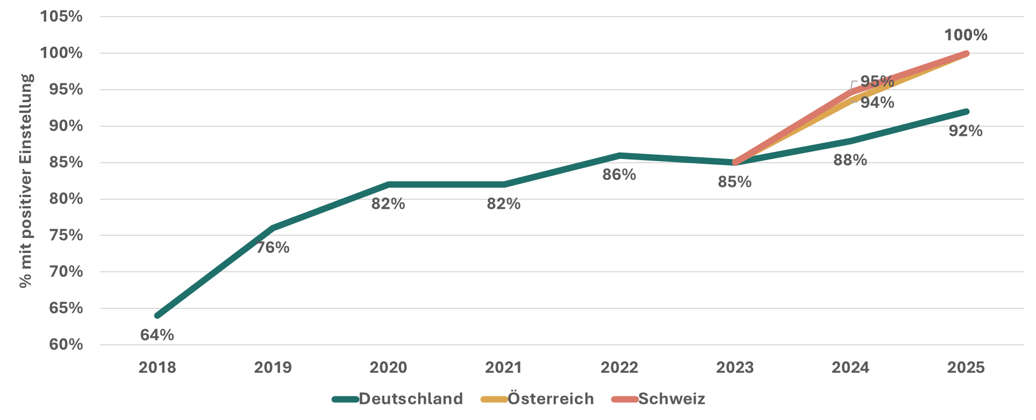
Entwicklung der Einstellung zur Digitalisierung
HCP | DACH

Slide 17
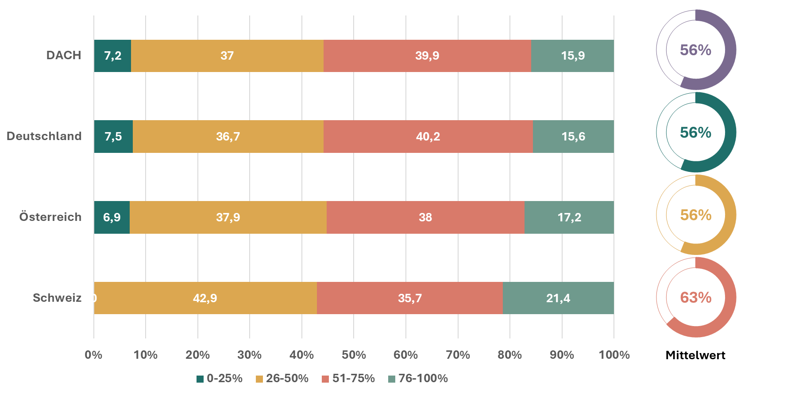
Anteil der digitalisierbaren Prozesse, die bereits digitalisiert sind
HCP | DACH

Slide 18
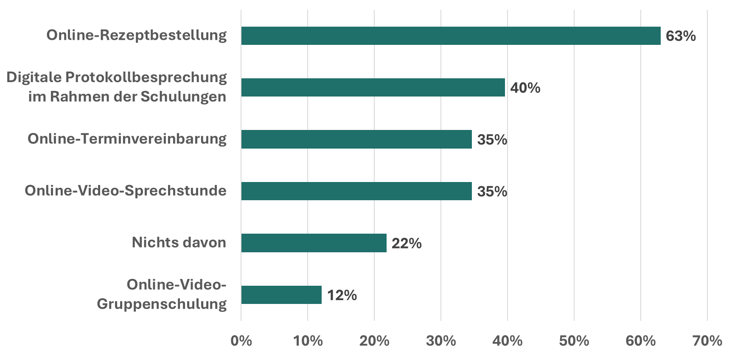
Ausstattung und digitale Möglichkeiten in der Einrichtung
HCP | DE

Slide 19
Diabetes-Technologie
Nutzung
Belastungen

Slide 20
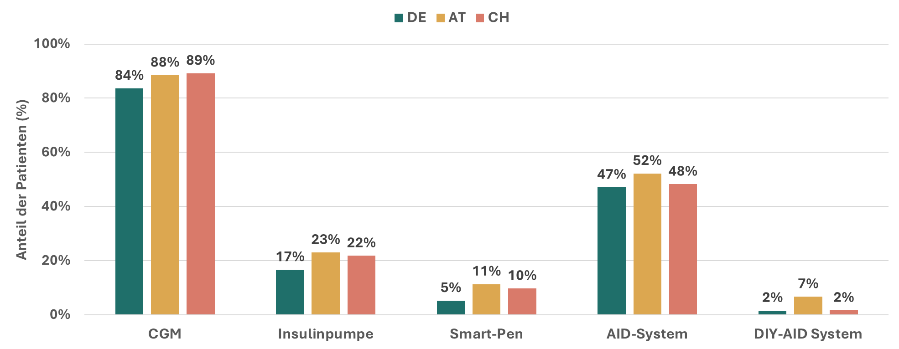
Anteil der Menschen mit Typ-1-Diabetes mit
Diabetes-Technologien
HCP | DACH

Slide 21
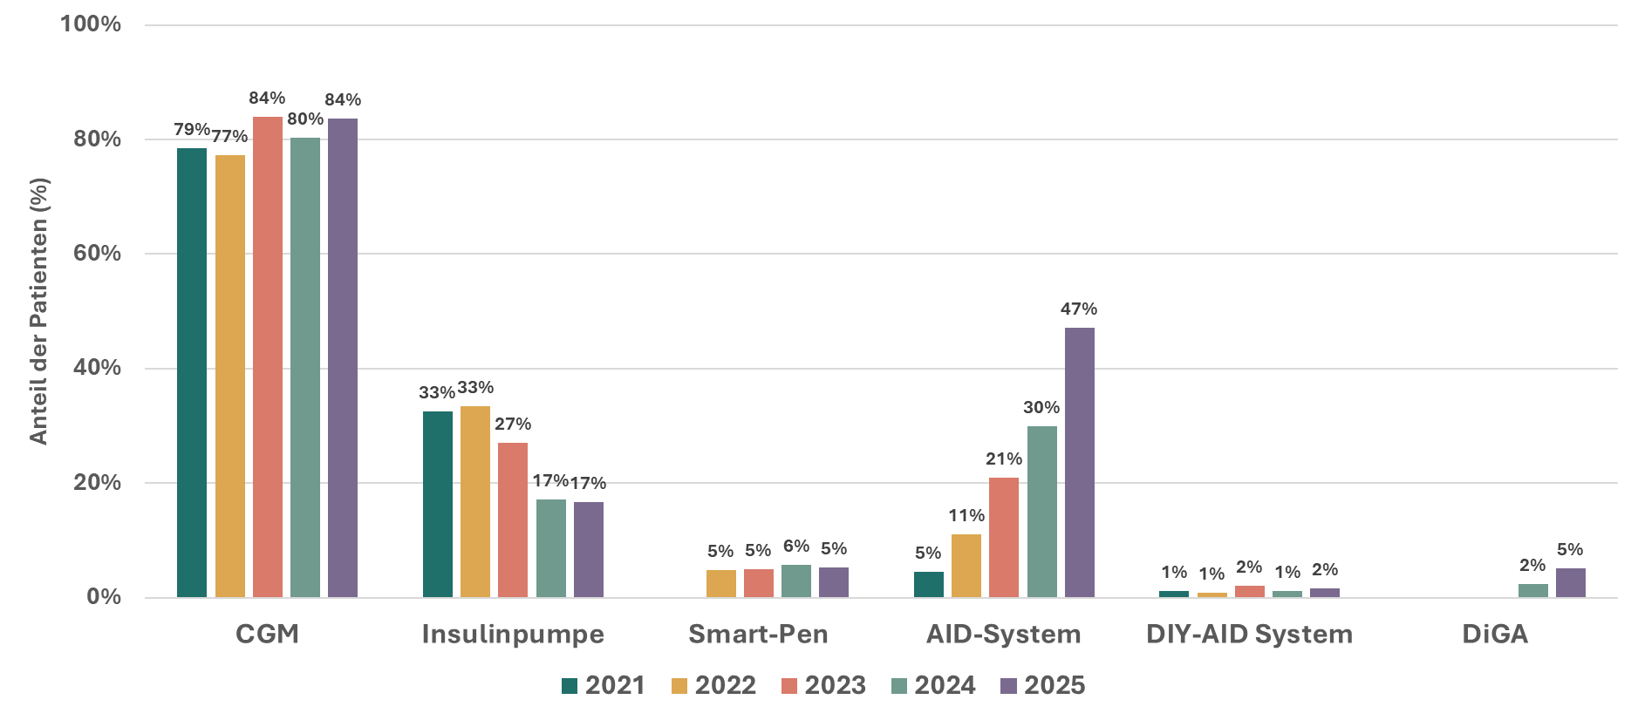
Verlauf: Anteil der Menschen mit Typ-1-Diabetes mit Diabetes-Technologien in Deutschland
HCP | DE

Slide 22
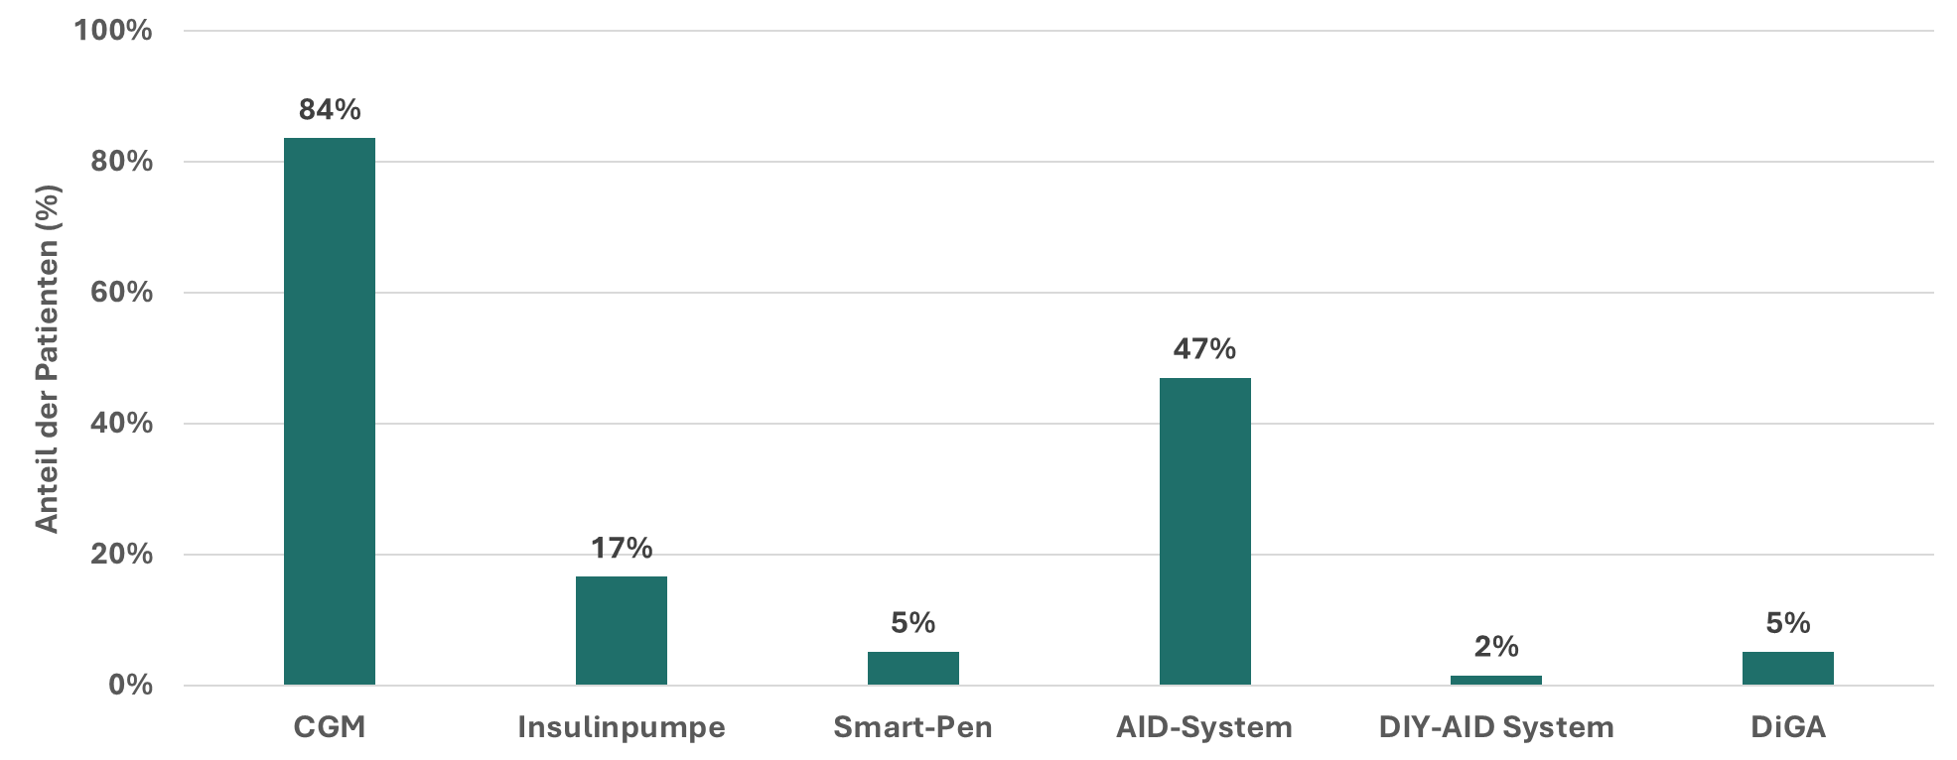
Anteil der Menschen mit Typ-1-Diabetes mit
Diabetes-Technologien
HCP | DE

Slide 23
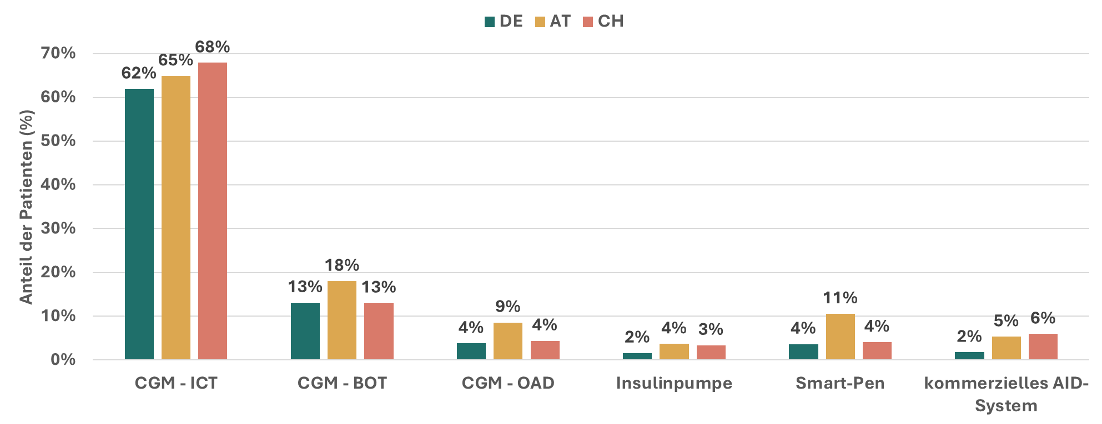
Anteil der Menschen mit Typ-2-Diabetes mit
Diabetes-Technologien
HCP | DACH

Slide 24
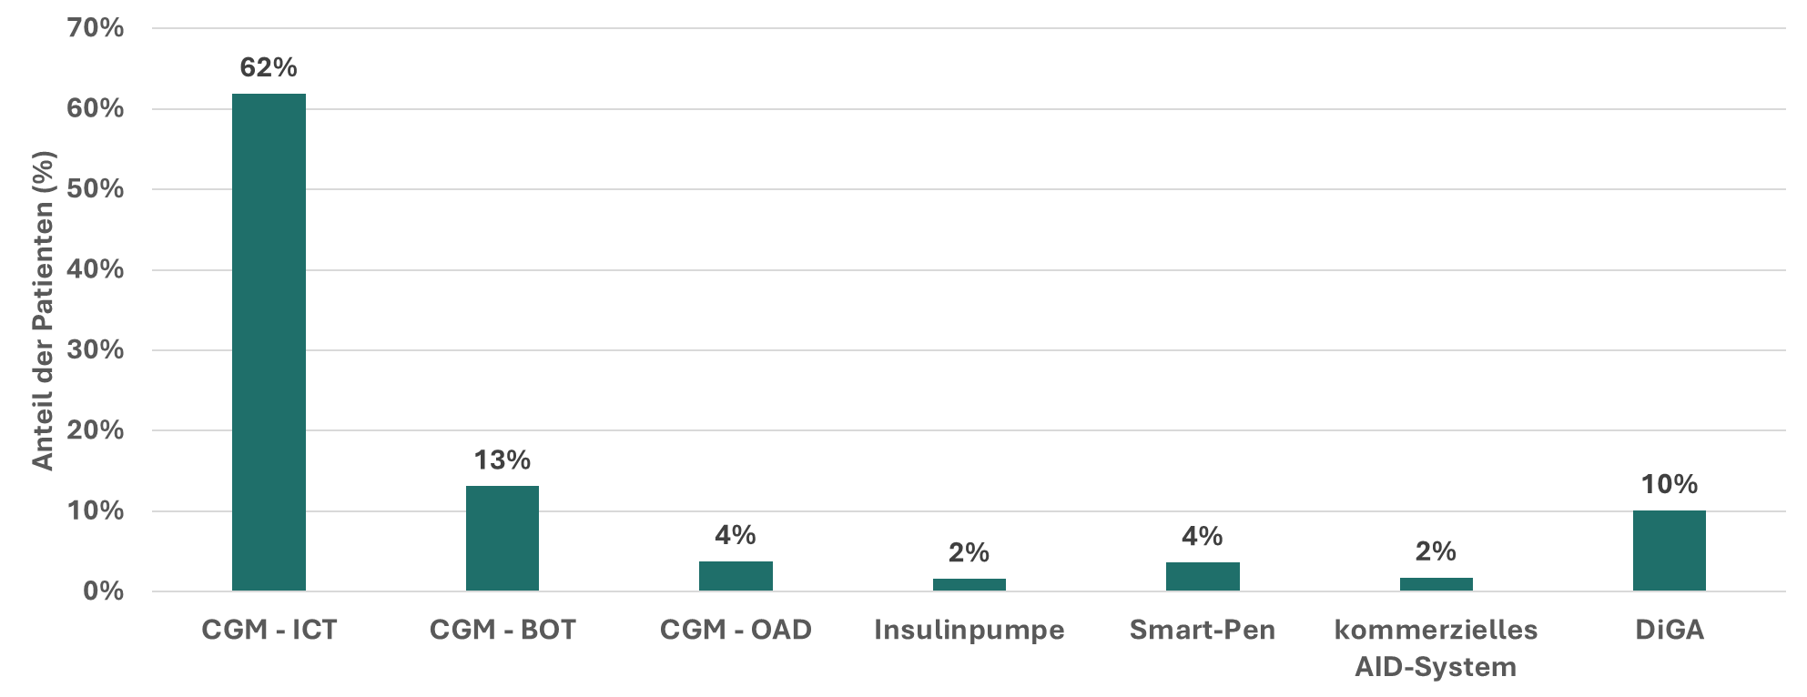
Anteil der Menschen mit Typ-2-Diabetes mit
Diabetes-Technologien
HCP | DE

Slide 25
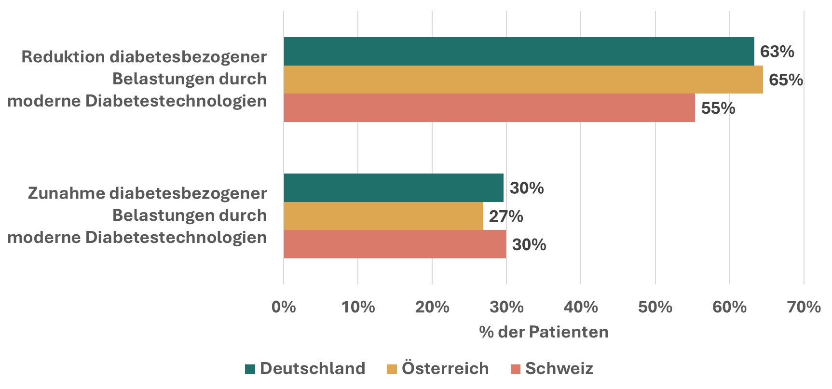
Diabetesbezogene Belastungen und
Diabetestechnologien
HCP | DACH

Slide 26
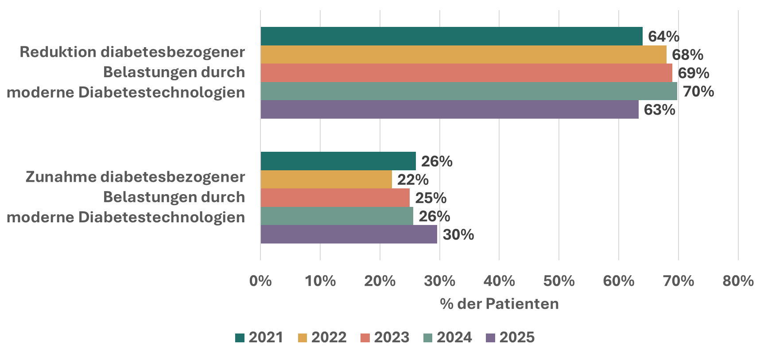
Verlauf: Diabetesbezogene Belastungen und
Diabetestechnologien in Deutschland
HCP | DE

Slide 27
Indikation
Diabetes-Technologie

Slide 28
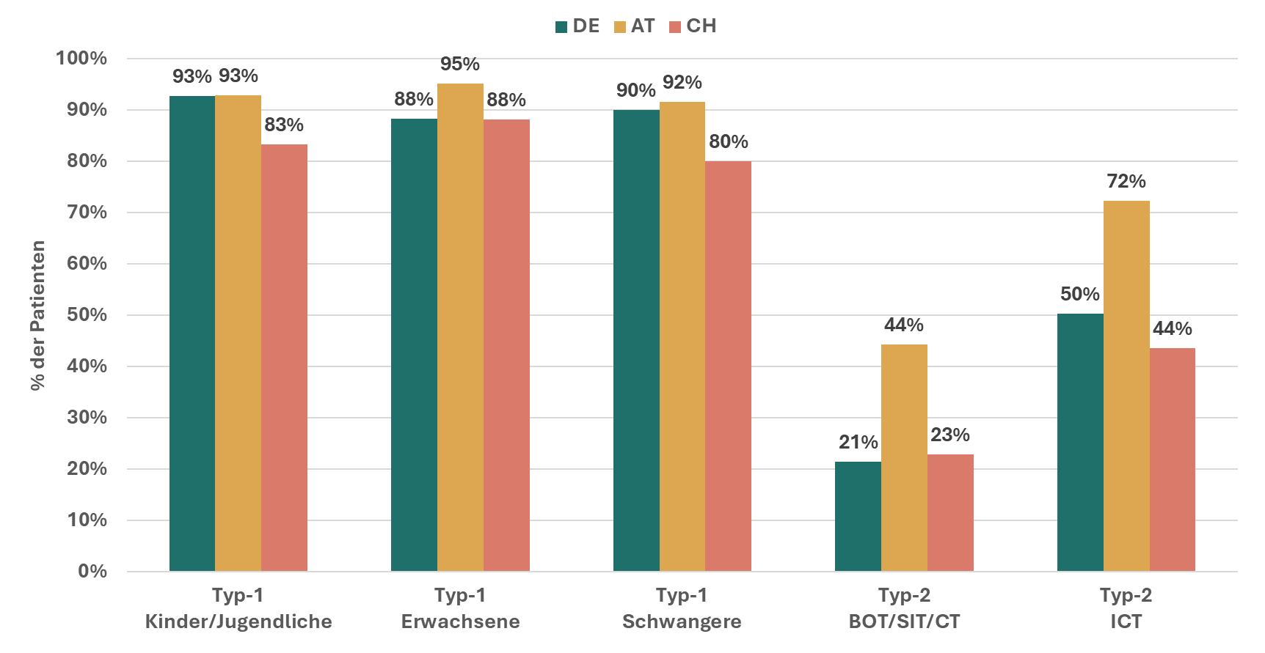
Indikation für AID-Systeme
HCP | DACH

Slide 29
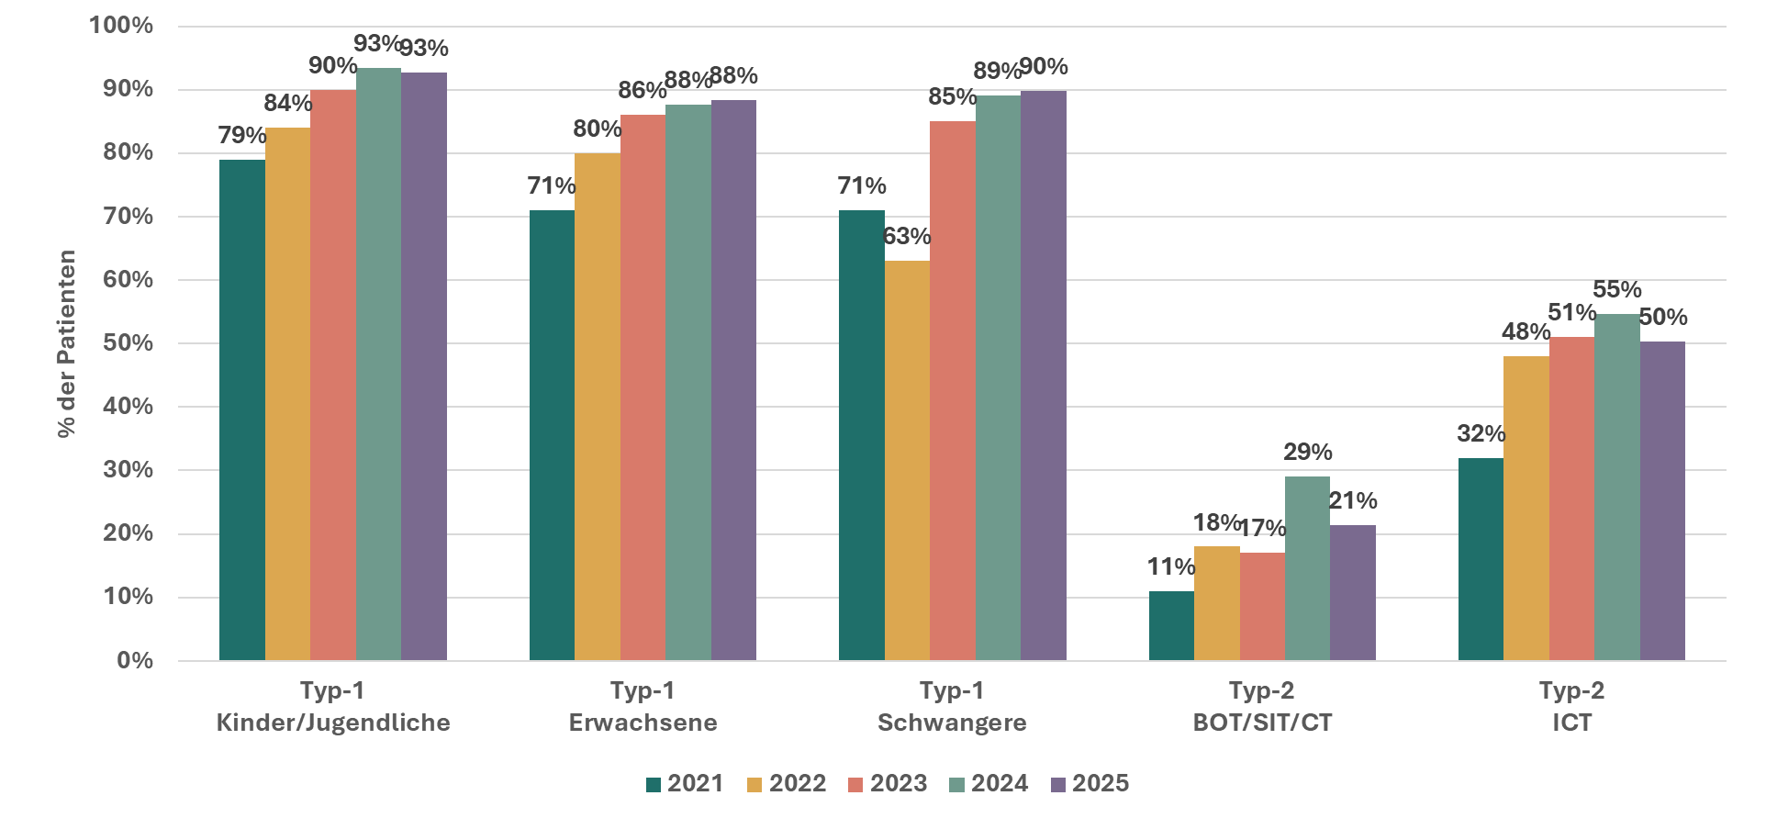
Indikation für AID-Systeme im Verlauf in Deutschland
HCP | DE

Slide 30
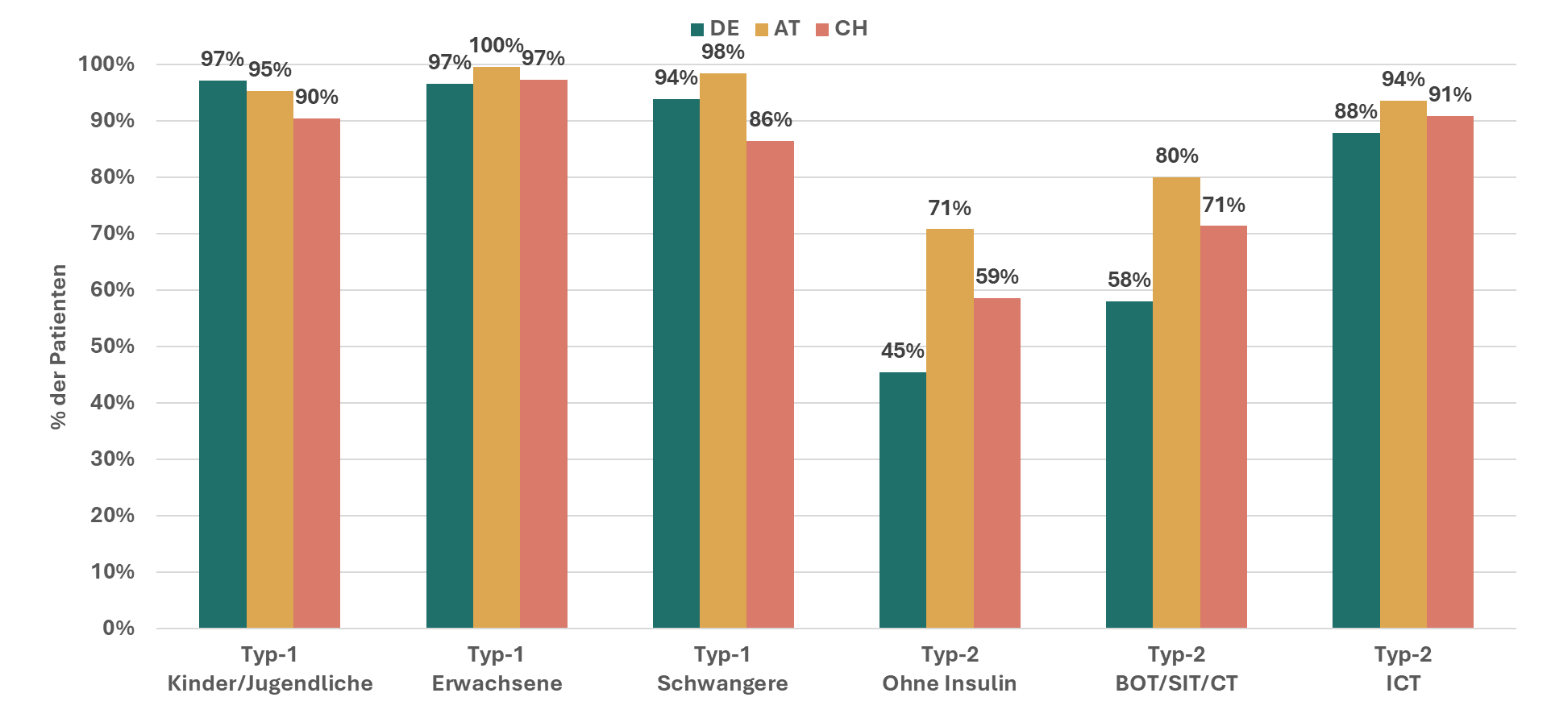
Indikation für CGM
HCP | DACH

Slide 31
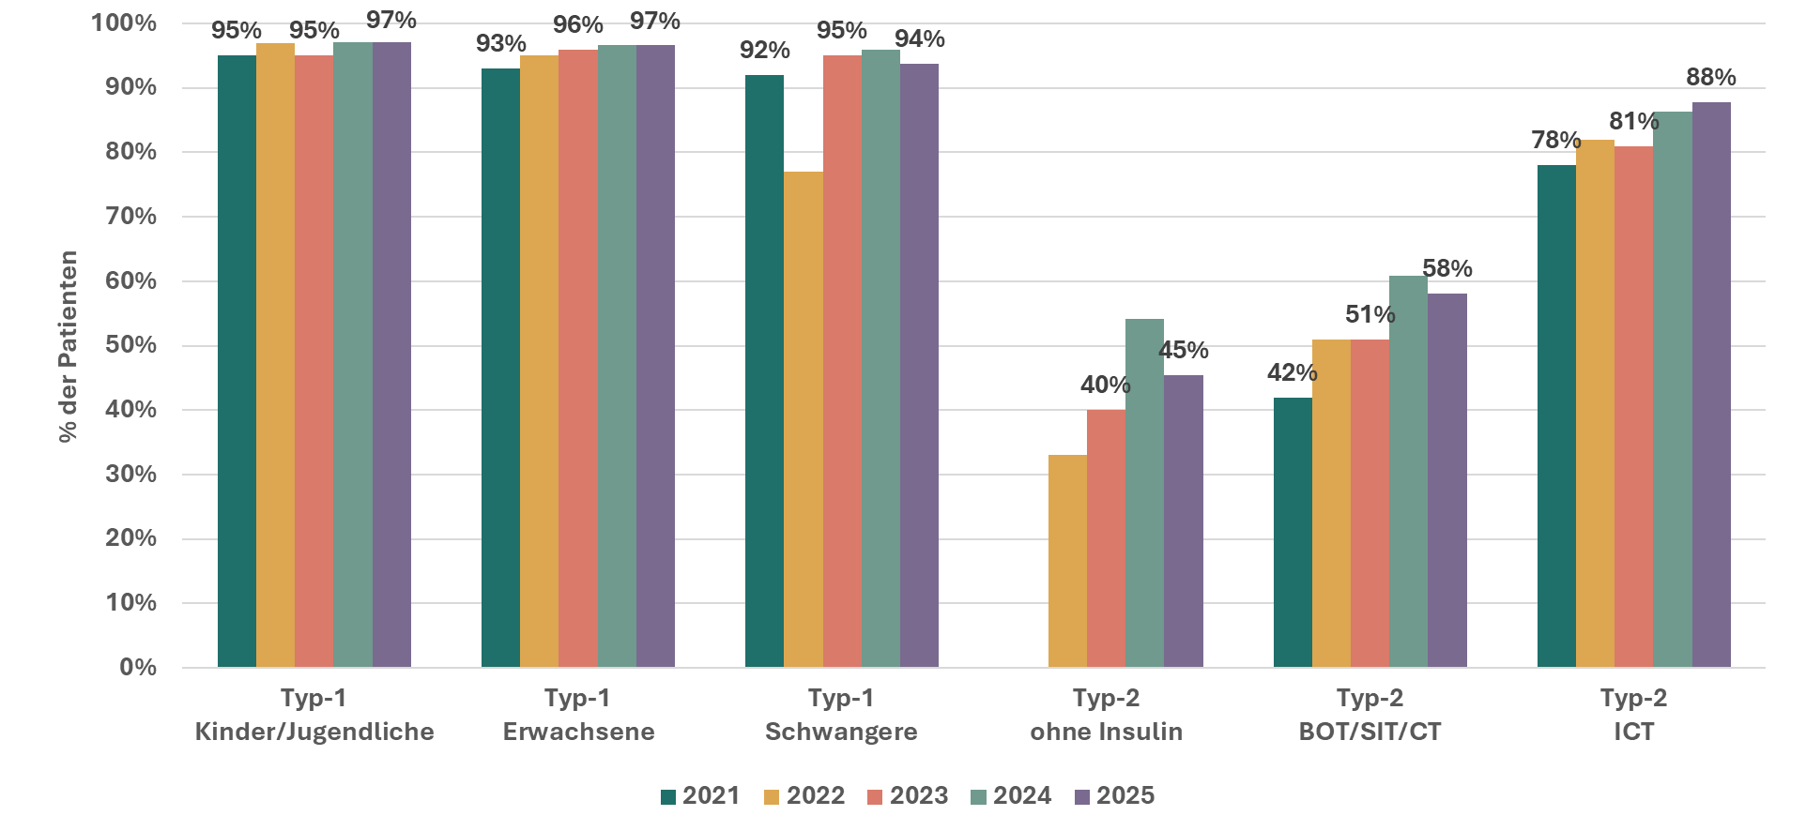
Indikation für CGM im Verlauf in Deutschland
HCP | DE

Slide 32
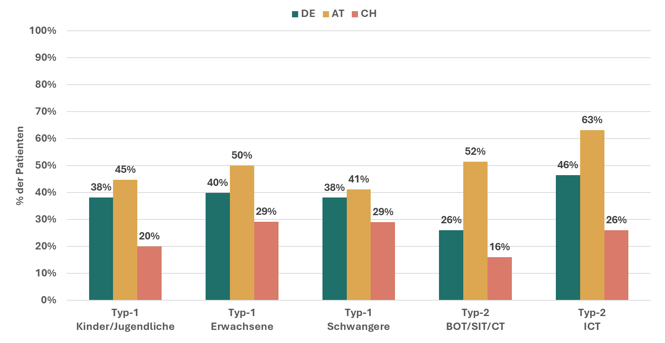
Indikation für Smart-Pens
HCP | DACH

Slide 33
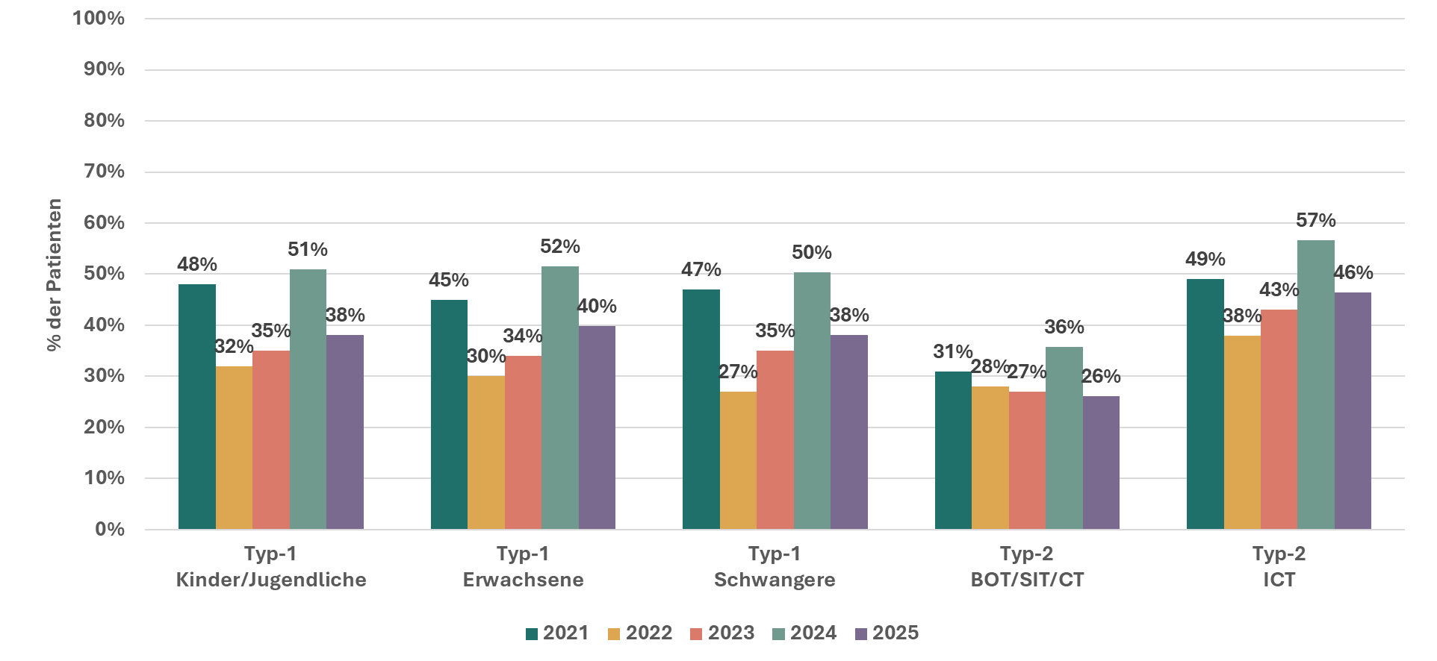
Indikation für Smart-Pens im Verlauf in Deutschland
HCP | DE

Slide 34
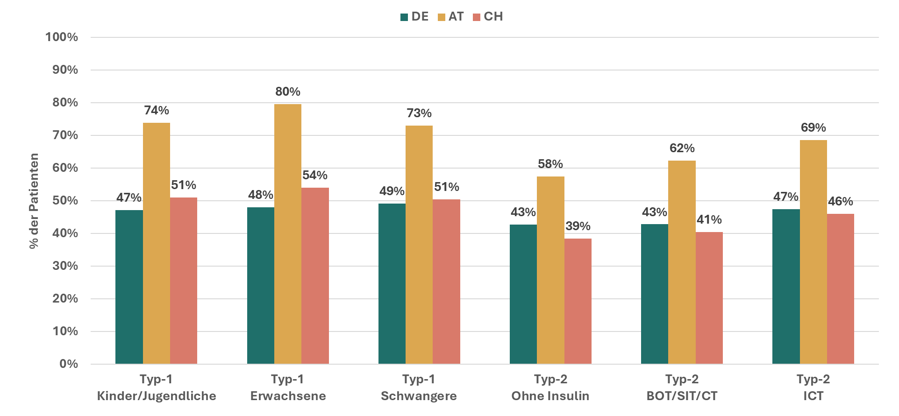
Indikation für Diabetes-Apps
HCP | DACH

Slide 35
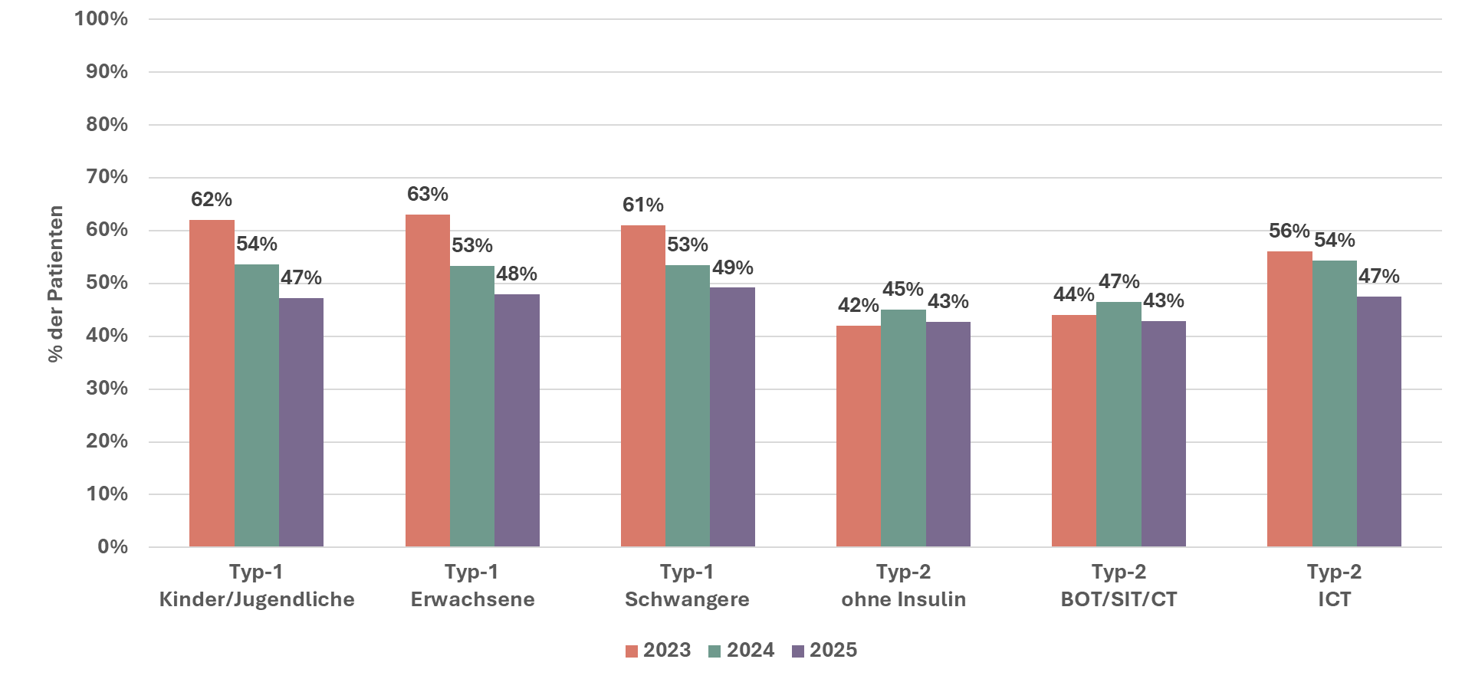
Indikation für Diabetes-Apps im Verlauf in Deutschland
HCP | DE

Slide 36
Zugang zu Diabetes-Technologien
Barrieren

Slide 37
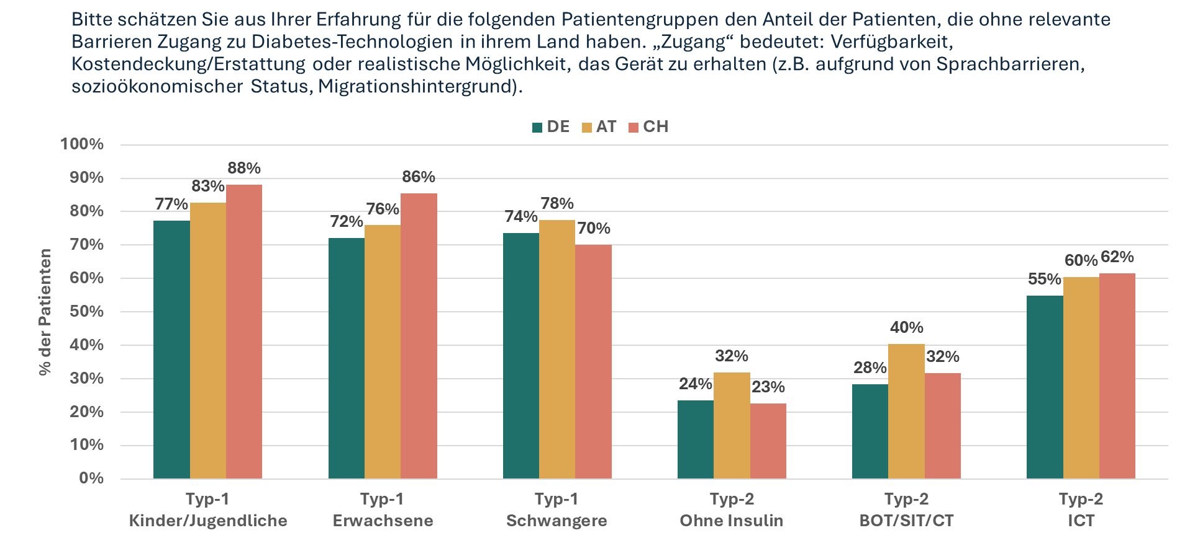
Barrierefreier Zugang zu Diabetes-Technologien
HCP | DACH

Slide 38
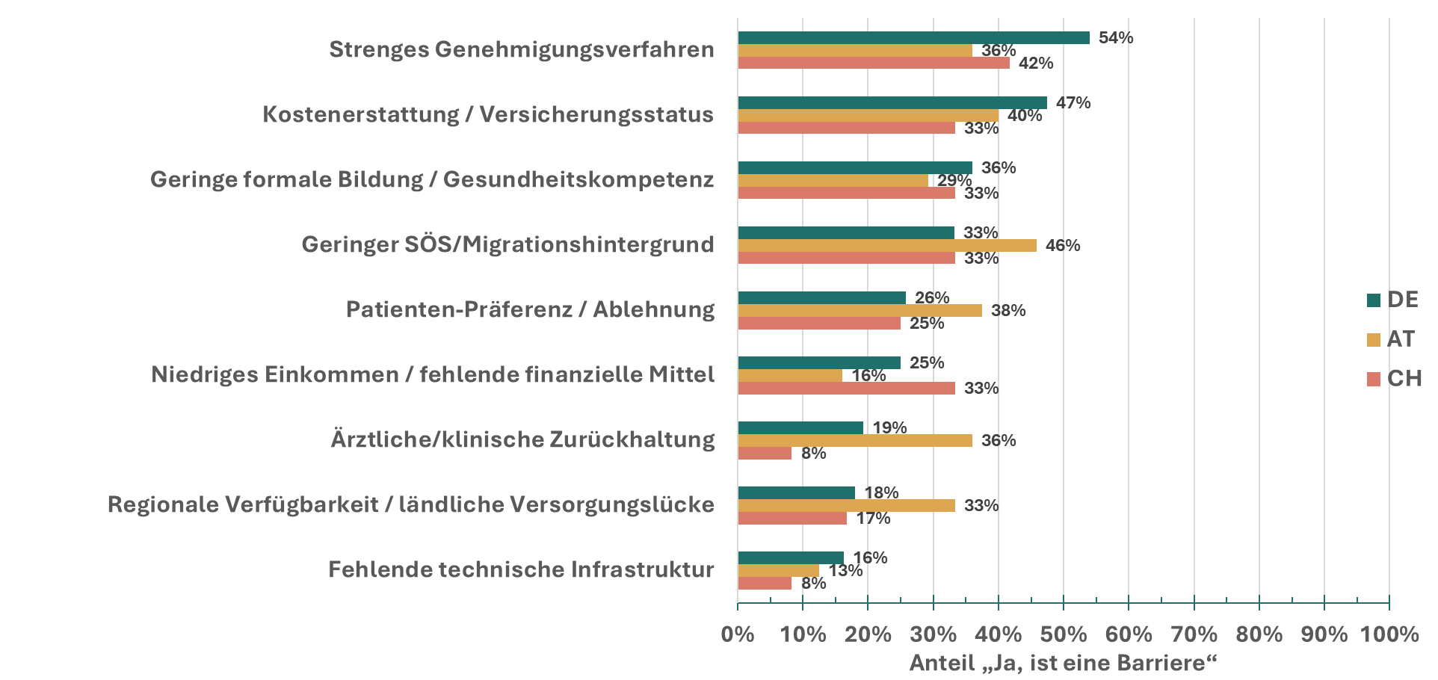
Barrieren für den Zugang zu
Diabetes-Technologien
HCP | DACH

Slide 39
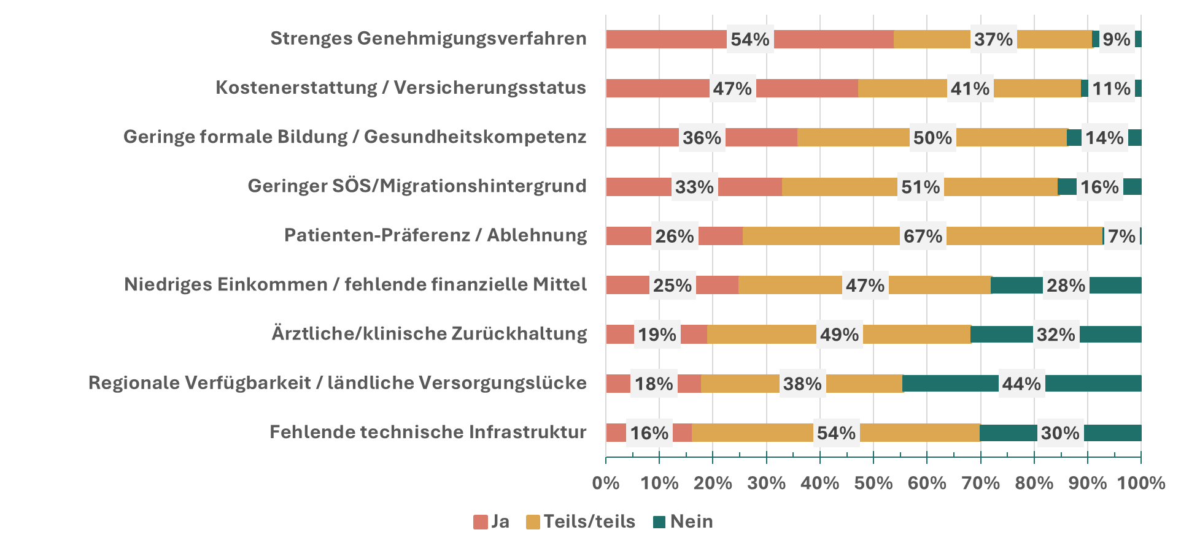
Barrieren für den Zugang zu
Diabetes-Technologien
HCP | DE

Slide 40
Bedeutsamkeiten

Slide 41
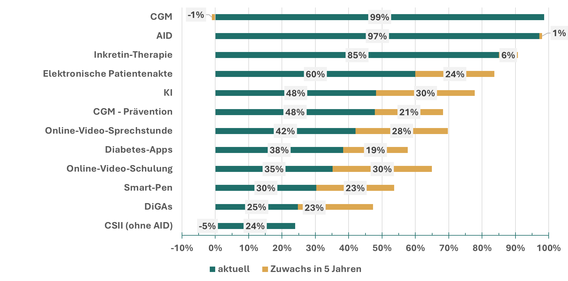
Bedeutsamkeiten
HCP | DE

Slide 42
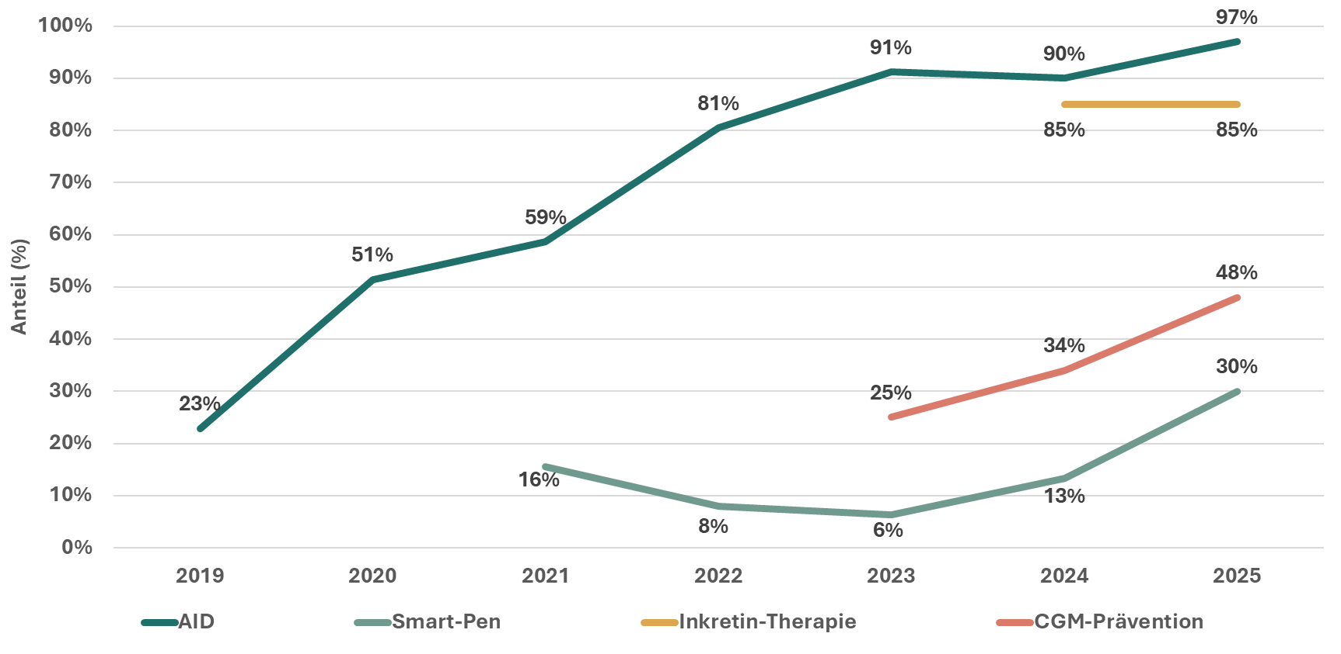
Bedeutsamkeiten im Laufe der Zeit:
Therapieformen
HCP | DE

Slide 43
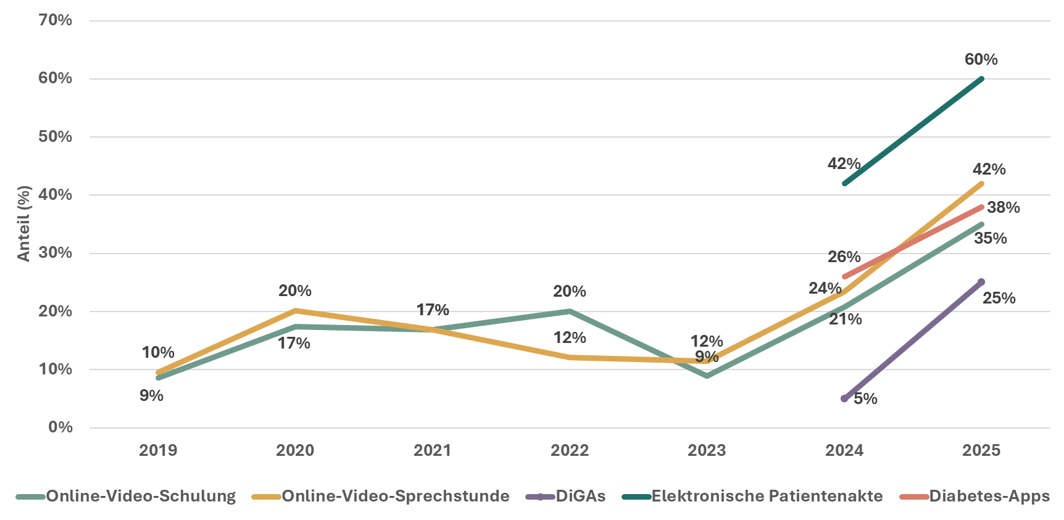
Bedeutsamkeiten im Laufe der Zeit:
Digitale Angebote
HCP | DE

Slide 44
Innovationen
Ketonmessung | GLP-1 | Screening | KI

Slide 45
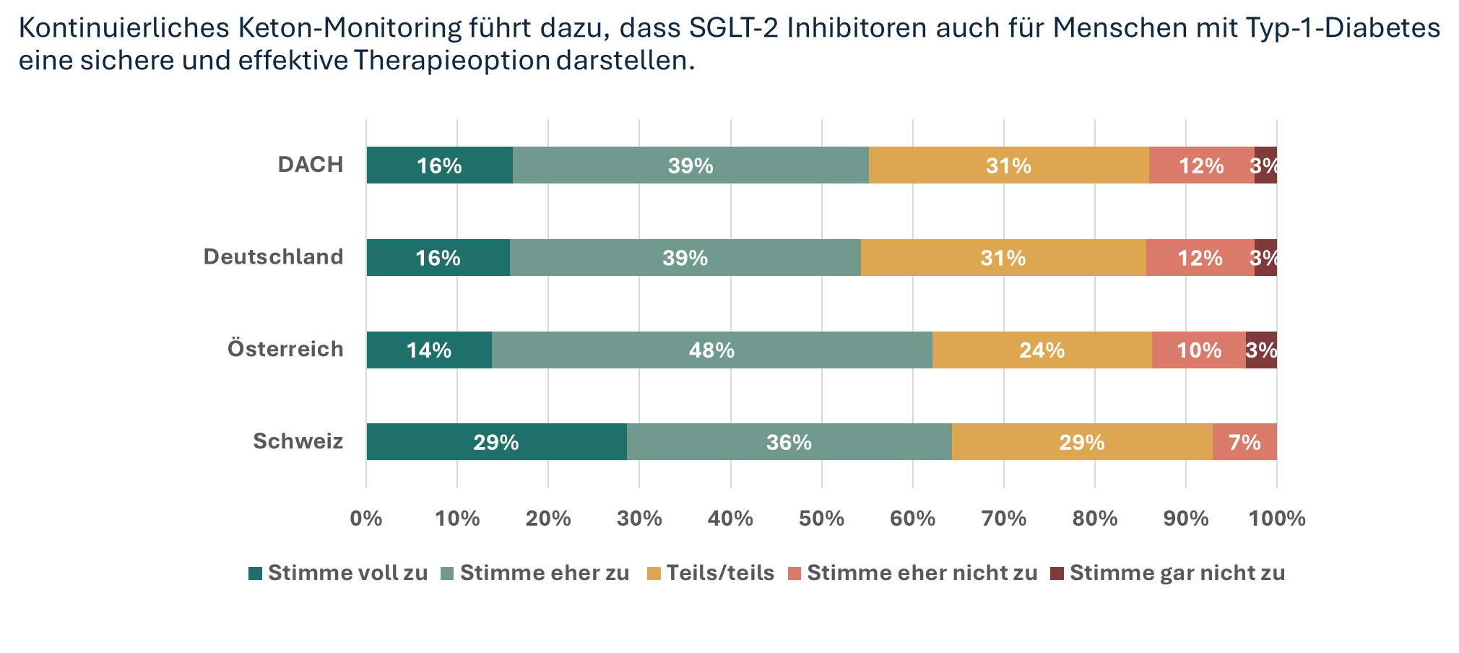
Keton-Monitoring als Sicherheitsaspekt für
SGLT-2 Therapie
HCP | DACH

Slide 46
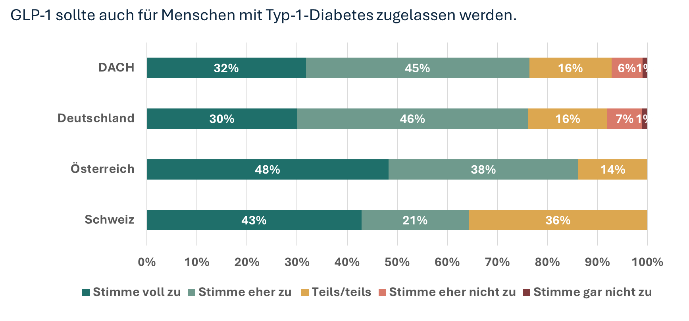
GLP-1 für Typ-1-Diabetes
HCP | DACH

Slide 47
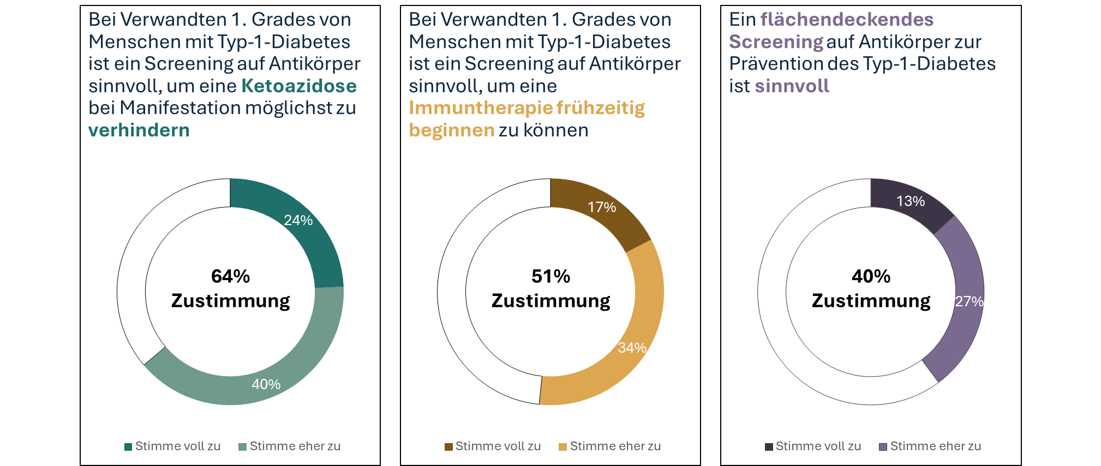
Antiköper-Screening
HCP | DACH

Slide 48

Antiköper-Screening
HCP | DE

Slide 49
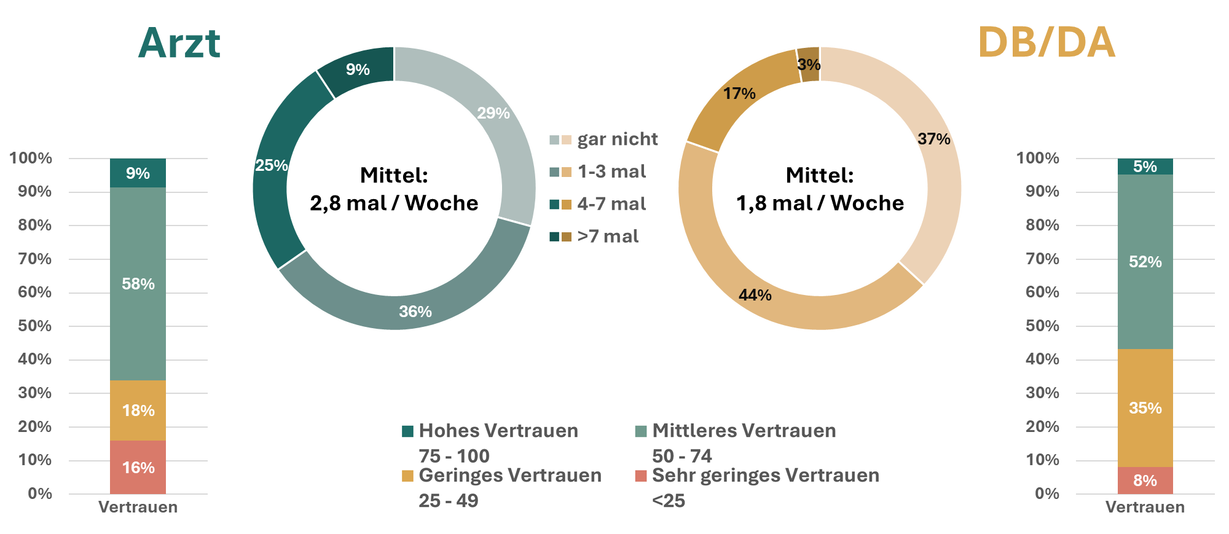
Künstliche Intelligenz für die Diabetes-Therapie:
Nutzung und Vertrauen
HCP | DACH

Slide 50
AID

Slide 51
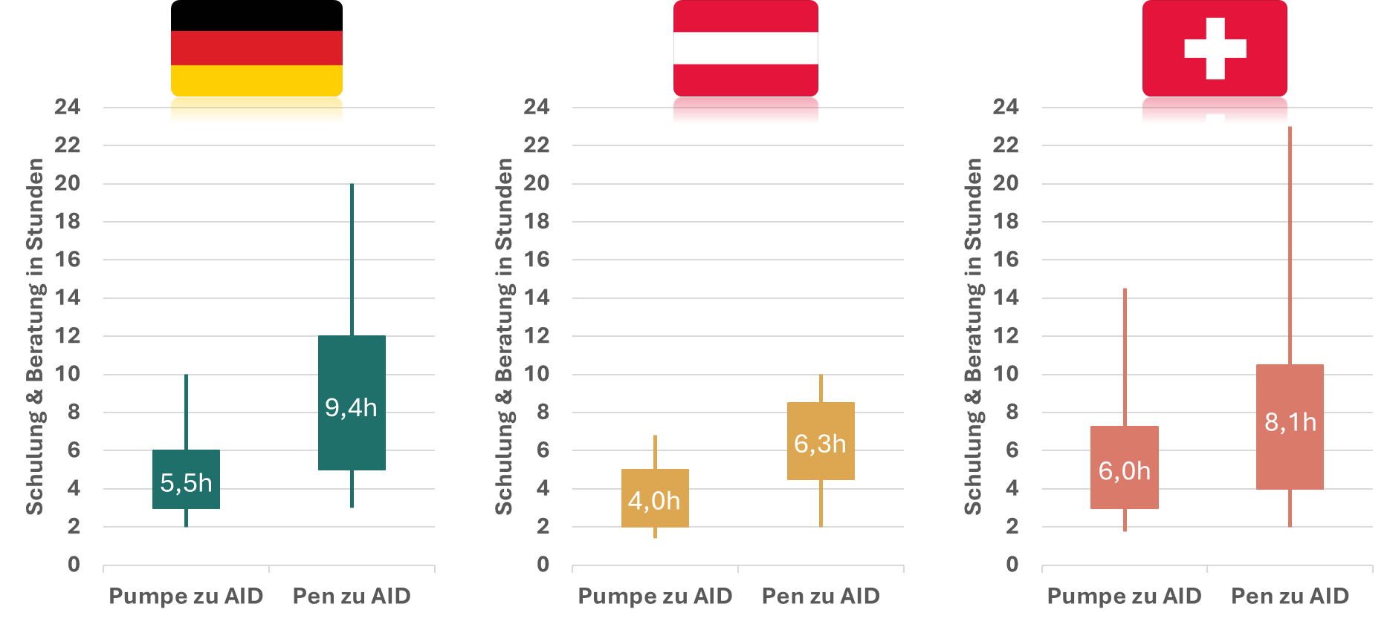
Dauer in Stunden, bis ein AID-User selbstständig mit dem System zurechtkommt
HCP | DACH

Slide 52
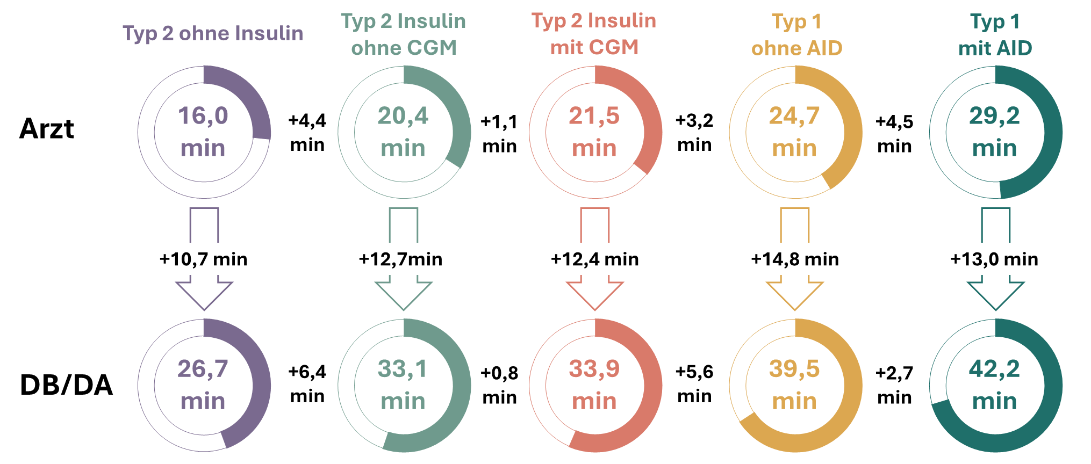
Dauer der Sprechstunden pro Patient
(in Minuten)
HCP | DE

Slide 53
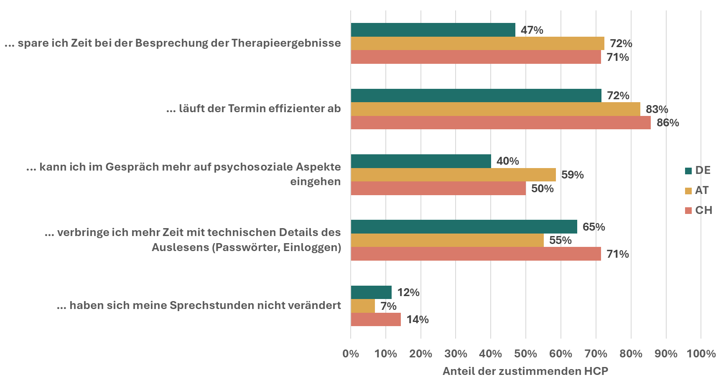
Auswirkungen von AID: Sprechstundentermine
(Aufgrund der AID-Nutzung, …)
HCP | DACH

Slide 54
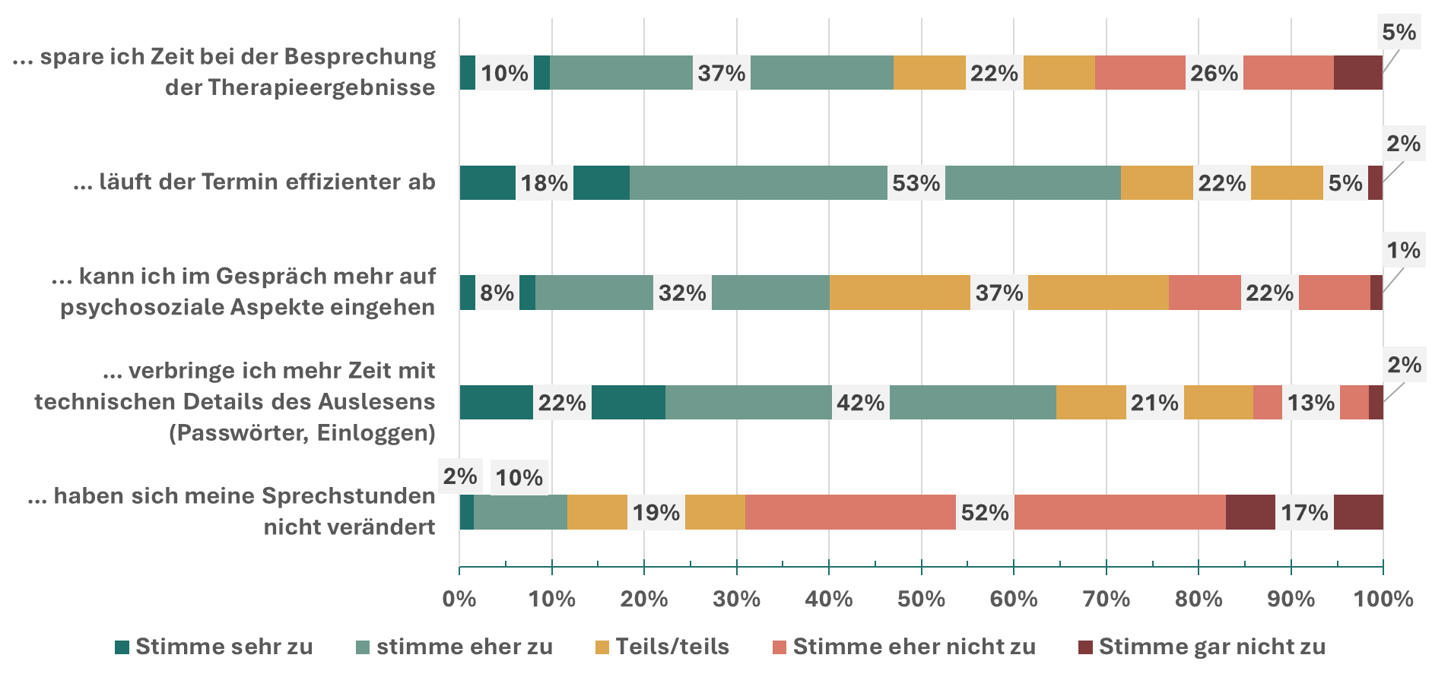
Auswirkungen von AID: Sprechstundentermine
(Aufgrund der AID-Nutzung, …)
HCP | DE

Slide 55
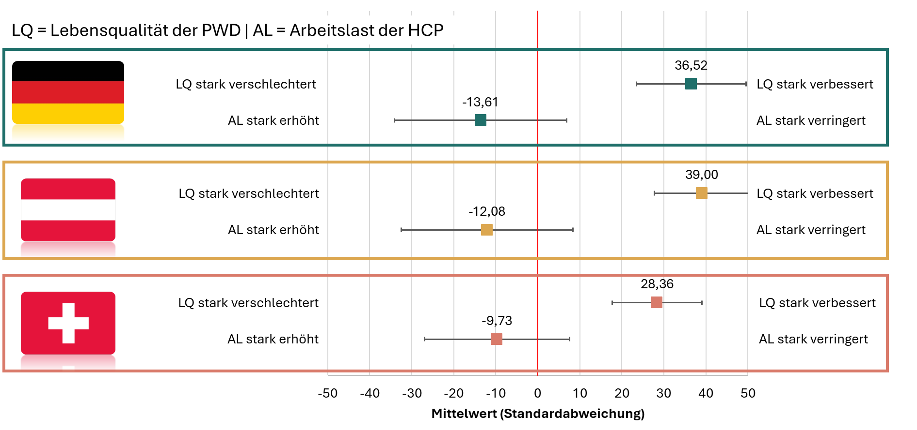
Auswirkungen von AID:
Lebensqualität PWD + Arbeitslast HCP
HCP | DACH

Slide 56
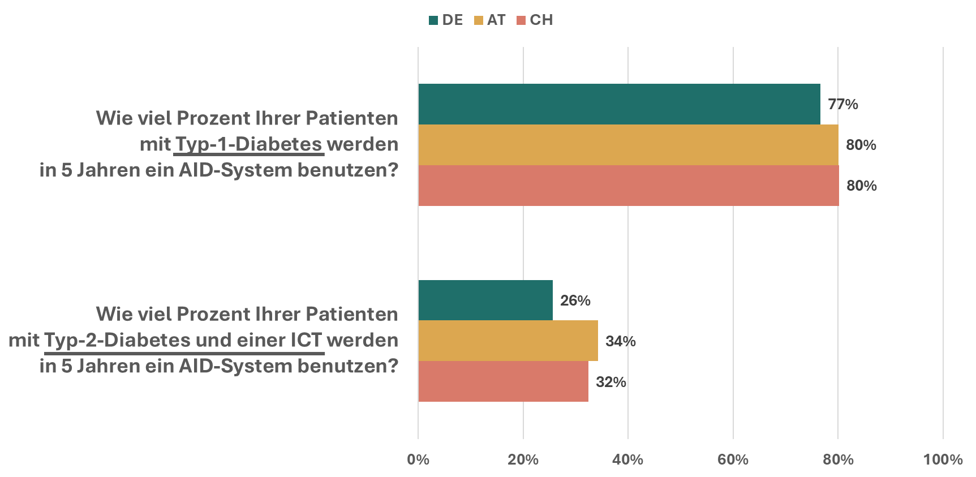
Erwartete zukünftige Nutzung von AID-Systemen
HCP | DACH

Slide 57
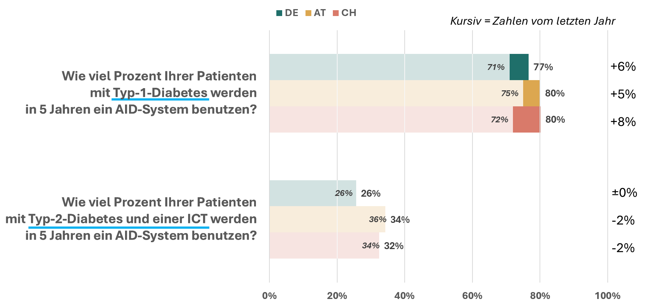
Erwartete zukünftige Nutzung von AID-Systemen:
Vergleich mit letztem Jahr
HCP | DACH

Slide 58
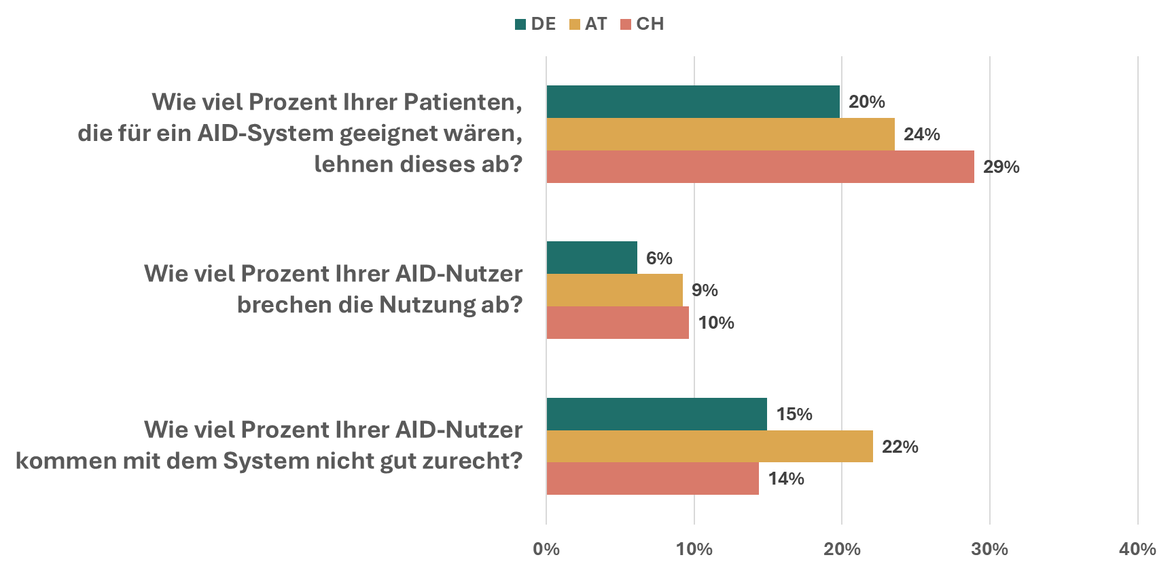
AID in der Praxis
HCP | DACH

Slide 59
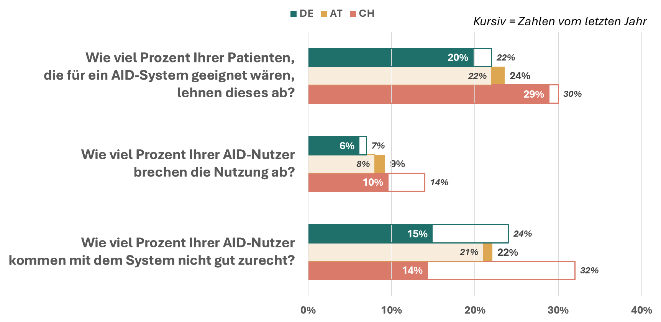
AID in der Praxis:
Vergleich zu letztem Jahr
HCP | DACH

Slide 60
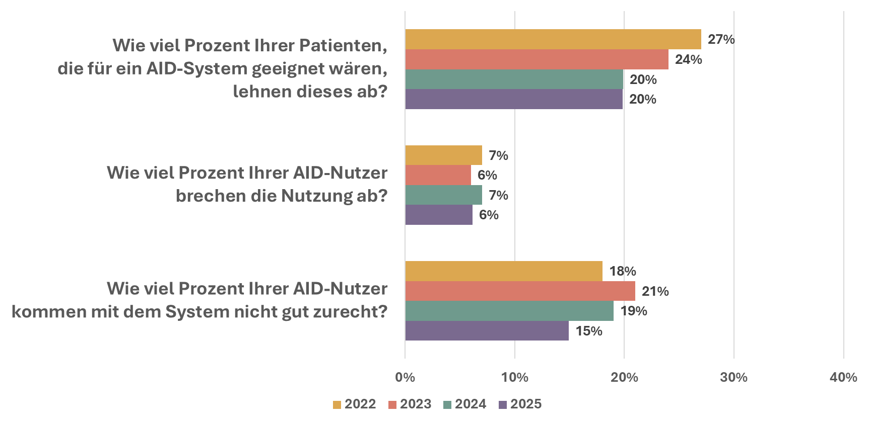
Verlauf: AID in der Praxis in Deutschland
HCP | DE

Slide 61
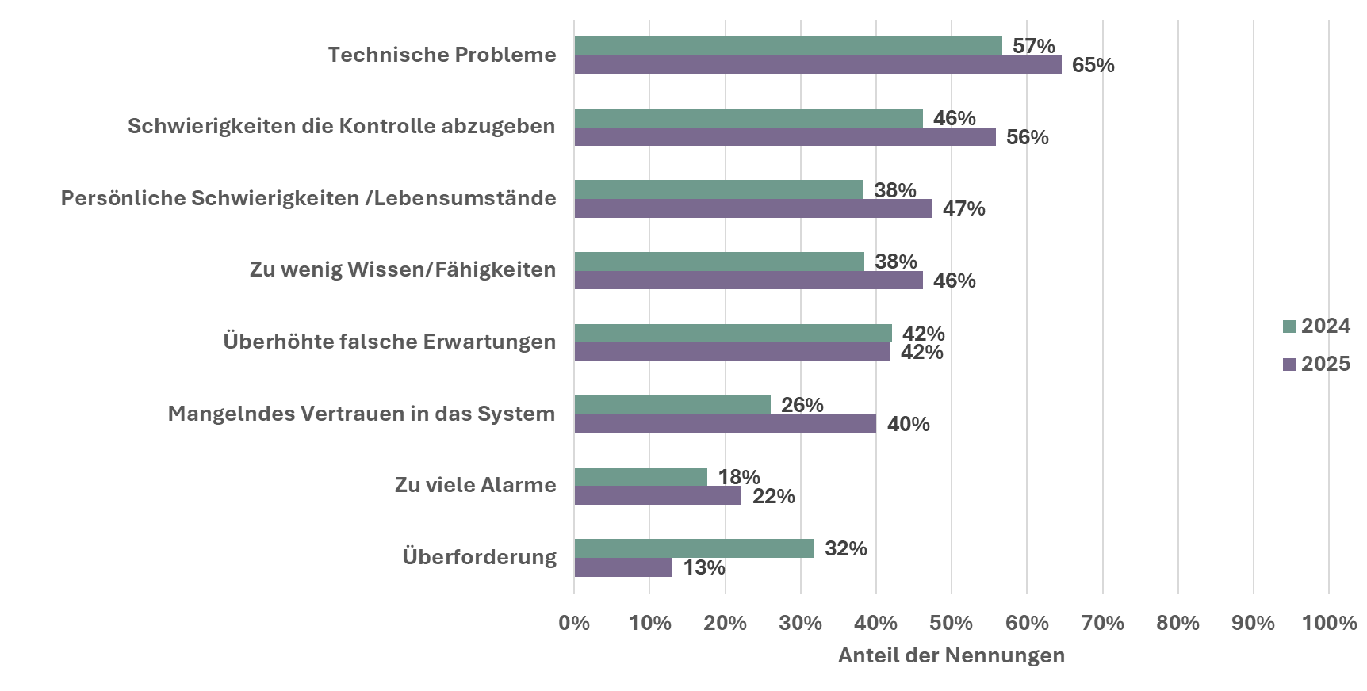
Vergleich mit letztem Jahr: Gründe, warum Menschen mit einem AID nicht gut zurechtkommen
HCP | DACH

Slide 62
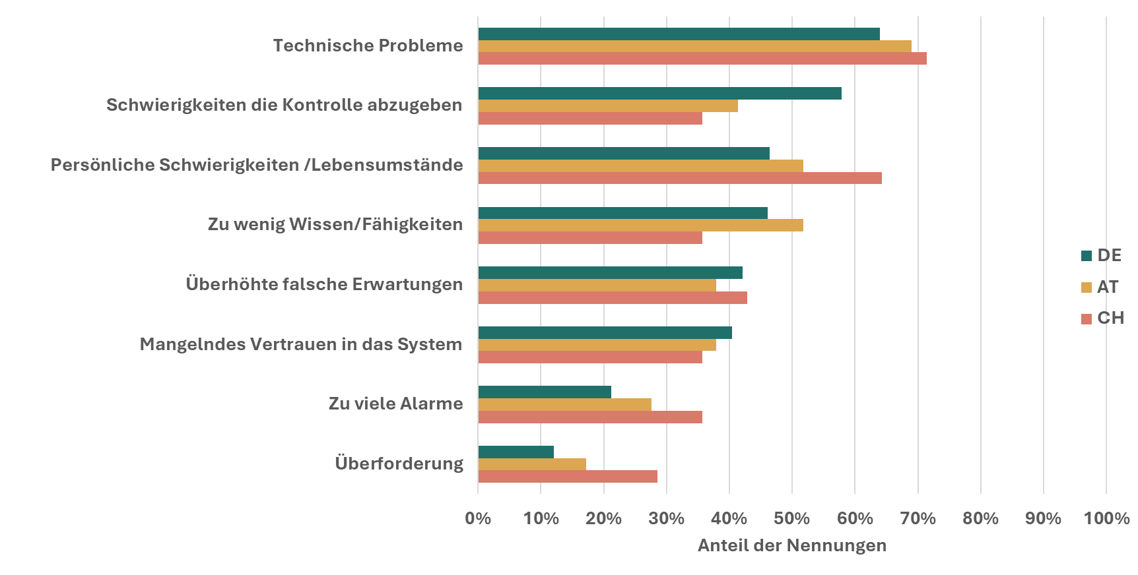
Gründe, warum Menschen mit einem AID nicht gut zurechtkommen
HCP | DACH

Slide 63

Gründe, warum Menschen mit einem AID nicht gut zurechtkommen
HCP | DE

Slide 64

Barrieren der AID-Therapie auf Seiten der Praxis
Vergleich: Ärzt*in vs. Beratungs-/Schulungskräfte
HCP | DACH

Slide 65

Vergleich zum letzten Jahr:
Barrieren der AID-Therapie auf Seiten der Praxis
HCP | DACH

Slide 66

Barrieren der AID-Therapie auf Seiten der Praxis
HCP | DACH

Slide 67

Barrieren der AID-Therapie auf Seiten der Praxis
HCP | DE

Slide 68

Verlauf bei deutschen Ärzten:
Barrieren der AID-Therapie auf Seiten der Praxis
HCP | DE

Slide 69

Verlauf bei deutschen DB/DAs:
Barrieren der AID-Therapie auf Seiten der Praxis
HCP | DE

Slide 70
CGM
Typ-2-Diabetes
Einstellungen

Slide 71

Erwartete zukünftige Nutzung von CGM bei Typ-2-Diabetes
HCP | DACH

Slide 72

CGM-Nutzung bei Typ-2-Diabetes in 5 Jahren
HCP | DE

Slide 73

CGM-Nutzung bei Typ-2-Diabetes in 5 Jahren:
Vergleich zum letzten Jahr
HCP | DACH

Slide 74

CGM-Nutzung bei verschiedenen Nutzergruppen
HCP | DE

Slide 75

Time in Normoglykämie (TING)
(vormals: Time in Tight Range)
HCP | DE

Slide 76

Time in Normoglykämie (TING)
(vormals: Time in Tight Range)
HCP | DACH

Slide 77

CGM bei Menschen mit Typ-2-Diabetes und BOT
HCP | DACH

Slide 78

CGM bei Menschen mit Typ-2-Diabetes und BOT
HCP | DE

Slide 79

Kalibration bei CGM
HCP | DACH

Slide 80

Erstattung bei Typ-2-Diabetes
HCP | DACH

Slide 81
Smart-Pens
Erwartete Nutzung
Barrieren

Slide 82

Erwartete Nutzung von Smart-Pens in 5 Jahren
HCP | DACH

Slide 83

Erwartete Nutzung von Smart-Pens in 5 Jahren:
Vergleich zum letzten Jahr
HCP | DACH

Slide 84

Barrieren für die Nutzung von Smart-Pens
HCP | DACH

Slide 85

Barrieren für die Nutzung von Smart-Pens
HCP | DE

Slide 86

Verlauf: Barrieren für die Nutzung von Smart-Pens
HCP | DE

Slide 87
Online-Video-Schulung

Slide 88

Nutzen von Online-Video-Schulung
HCP | DACH

Slide 89

Nutzen von Online-Video-Schulung:
Vergleich zum letzten Jahr
HCP | DACH

